Slide 1
Слънчеви топлинни системи
Слънчеви системи за топла вода
Системи за оползотворяване на слънчева енергия
Съществуват няколко начина за директно улавяне и оползотворяване на слънчевата енергия. Това може да се осъществи чрез термични абсорбиращи елементи (елементи, които поглъщат слънчева енергия и я преобразуват в топлина - активни), пасивни слънчеви системи и фотоволтаични системи.
Термични слънчеви системи
Слънчевите инсталации за получаване на топлина преобразуват слънчевата енергия в топлинна енергия. Тези инсталации са добре разработен възобновяем енергиен източник и едни от икономически най-ефективните системи за възобновена енергия, които могат да бъдат инсталирани в жилищни сгради.
Notes:
Слънчеви системи за топла вода
Системи за оползотворяване на слънчева енергия
Съществуват няколко начина за директно улавяне и оползотворяване на слънчевата енергия. Това може да се осъществи чрез термични абсорбиращи елементи (елементи, които поглъщат слънчева енергия и я преобразуват в топлина - активни), пасивни слънчеви системи и фотоволтаични системи.
Термични слънчеви системи
Слънчевите инсталации за получаване на топлина преобразуват слънчевата енергия в топлинна енергия. Тези инсталации са добре разработен възобновяем енергиен източник и едни от икономически най-ефективните системи за възобновена енергия, които могат да бъдат инсталирани в жилищни сгради. Те са широко използвани в много страни по света.Термичните слънчеви системи използват слънчевата енергия за нагряване на флуид (най-често вода или въздух). Нагретият флуид се използва за миене, готвене, отопление на сгради или оранжерии, за технологични процеси и дори за производство на електрическа енергия. Термичните слънчеви системи обикновено използват механически задвижващи устройства за пренасяне и разпределение на енергията от слънцето (помпи или вентилатори). Затова те често се наричат активни слънчеви системи (за разлика от пасивните слънчеви системи).

Slide 2
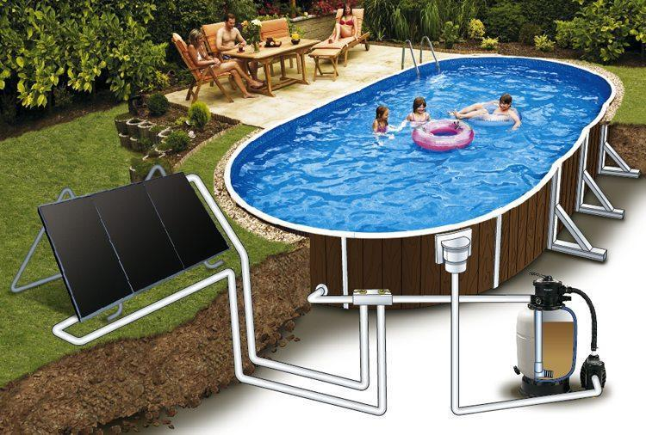
Активните термични слънчеви системи могат да се класифицират в три основни вида: нискотемпературни, среднотемпературни и високотемпературни.
Към нискотемпературните можем да отнесем слънчеите системи, които осигуряват затопляне на флуид до температури 50 - 80^{о}С. Такива са системите за затопляне на водата в плувни басейни, ниско-температурни инсталации за топла вода за битови нужди и въздушни слънчеви системи (за сушене на продукти или за отопление).
Notes:
Активните термични слънчеви системи могат да се класифицират в три основни вида: нискотемпературни, среднотемпературни и високотемпературни.
Към нискотемпературните можем да отнесем слънчеите системи, които осигуряват затопляне на флуид до температури 50 - 80^{о}С. Такива са системите за затопляне на водата в плувни басейни, ниско-температурни инсталации за топла вода за битови нужди и въздушни слънчеви системи (за сушене на продукти или за отопление).

Slide 3
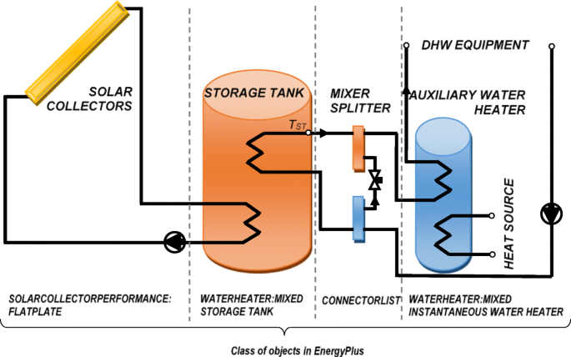
Към среднотемпературните термични слънчеви инсталации се отнасят инсталации, осигуряващи загряване на флуидите до 100 - 150 ^{о}С.
Към този тип се отнасят някои специални инсталации за топла вода за битови нужди, топла вода за технологични цели и някои други специални цели.
Тези инсталации обикновено са съоръжени с дублираща eнергозахранваща система за да се осигури необходимата температура по всяко време на консумацията.
Такива инсталации се наричат бивалентни'.
Notes:
Към този тип
се отнасят някои специални инсталации за топла вода за битови нужди, топла вода за технологични цели и някои други специални цели. Тези инсталации обикновено са съоръжени с дублираща eнергозахранваща система за да се осигури необходимата температура по всяко време на консумацията.
Такива инсталации се наричат бивалентни'.

Slide 4
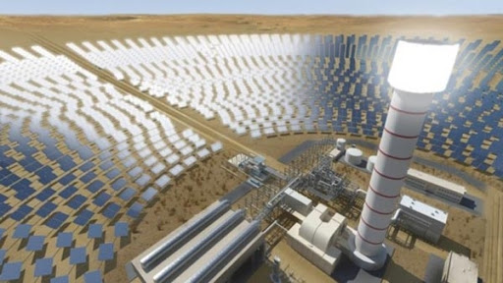
Високотемпературните слънчеви системи са свързани с концентриране на слънчевата енергия, поради което този тип са известни и като концентриращи термични слънчеви системи.
При тях, попадащата върху приемната повърхнина слънчева енергия се концентрира върху малка площ с цел да се постигне голяма интензивност на енергията и по този начин - висока температура.
Тези системи най-често се използват за производство на електроенергия, но за разлика от фотоволтаичните елементи те използват не лъчиста енергия, а топлина.
В някои случаи топлината от тези системи се използва директно, например в пещи за топене на метали или за химически процеси.
Notes:
Високотемпературните слънчеви системи са свързани с концентриране на слънчевата енергия, поради което този тип са известни и като концентриращи термични слънчеви системи. При тях, попадащата върху приемната повърхнина слънчева енергия се концентрира върху малка площ с цел да се постигне голяма интензивност на енергията и по този начин - висока температура.
Тези системи най-често се използват за производство на електроенергия, но за разлика от фотоволтаичните елементи те използват не лъчиста енергия, а топлина. В някои случаи топлината от тези системи се използва директно, например в пещи за топене на метали или за химически процеси.

Slide 5
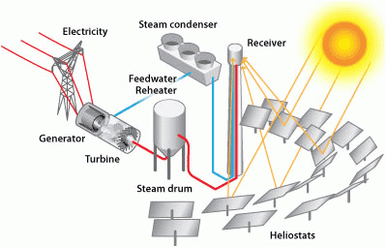
Високотемпературните слънчеви системи
В силовите кули, концентриращи слънчевите енергийни системи, голям брой плоски, проследяващи слънцето огледала, известни като хелиостати, фокусират слънчевата светлина върху приемник на върха на висока кула.
Топлопреносната течност, нагрята в приемника, се използва за нагряване на работен флуид, който от своя страна се използва в конвенционален турбогенератор за производство на електричество. Някои електрически кули използват вода/пара като течност за пренос на топлина.
Други усъвършенствани проекти експериментират с високотемпературни разтопени соли или частици, подобни на пясък, за да увеличат максимално температурата.
Notes:
В силовите кули, концентриращи слънчевите енергийни системи, голям брой плоски, проследяващи слънцето огледала, известни като хелиостати, фокусират слънчевата светлина върху приемник на върха на висока кула. Топлопреносната течност, нагрята в приемника, се използва за нагряване на работен флуид, който от своя страна се използва в конвенционален турбогенератор за производство на електричество. Някои електрически кули използват вода/пара като течност за пренос на топлина. Други усъвършенствани проекти експериментират с високотемпературни разтопени соли или частици, подобни на пясък, за да увеличат максимално температурата на цикъла на

Slide 6
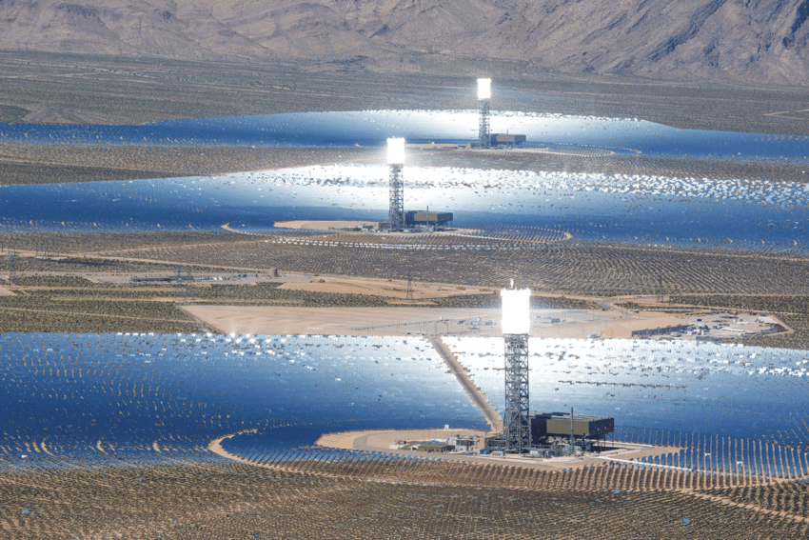
Слънчева електроцентрала на концентрирана светлина в Айвънпа, САЩ
Слънчевата електрическа генераторна система Ivanpah е най-голямата концентрирана слънчева топлинна централа в САЩ. Разположена в пустинята Мохаве в Калифорния, централата е в състояние да произвежда 392 мегавата електроенергия, използвайки 173 500 хелиостата, всеки с две огледала, които фокусират слънчевата светлина върху три слънчеви кули.
Освен САЩ, Испания има няколко системи за енергийни кули. Planta Solar 10 и Planta Solar 20 са системи за вода/пара с мощност съответно 11 и 20 мегавата. Gemasolar, известен преди като Solar Tres, произвежда близо 20 мегавата електричество и използва термично съхранение на разтопена сол.
Системите за слънчева топлинна енергия могат също да имат компонент на системата за съхранение на топлинна енергия, който позволява на слънчевата колекторна система да отоплява система за съхранение на енергия през деня, а топлината от системата за съхранение се използва за производство на електроенергия вечер или през облачно време.
Notes:
захранване.Слънчевата електрическа генераторна система Ivanpah е най-голямата концентрирана слънчева топлинна централа в САЩ. Разположена в пустинята Мохаве в Калифорния, централата е в състояние да произвежда 392 мегавата електроенергия, използвайки 173 500 хелиостата, всеки с две огледала, които фокусират слънчевата светлина върху три слънчеви кули.Освен САЩ, Испания има няколко системи за енергийни кули. Planta Solar 10 и Planta Solar 20 са системи за вода/пара с мощност съответно 11 и 20 мегавата. Gemasolar, известен преди като Solar Tres, произвежда близо 20 мегавата електричество и използва термично съхранение на разтопена сол.
Системите за слънчева топлинна енергия могат също да имат компонент на системата за съхранение на топлинна енергия, който позволява на слънчевата колекторна система да отоплява система за съхранение на енергия през деня, а топлината от системата за съхранение се използва за производство на електроенергия вечер или през облачно време. Слънчевите топлоцентрали могат също да бъдат хибридни системи, които използват други горива (обикновено природен газ) за допълване на енергия от слънцето в периоди на ниска слънчева радиация.

Slide 7
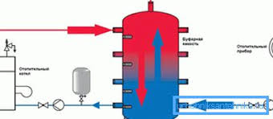
Активни слънчеви системи за топла вода
Основни елементи на всяка слънчева инсталация за производството на топлинна енергия, от чиито качества в голяма степен се определят възможностите за усвояване на слънчевата енергия, са:
абсорбиращите елементи (слънчеви колектори)
акумулиращи елементи (топлинни акумулатори)
елементи за пренос на енергията (тръбни или въздуховодни системи, топлообменници, помпи и вентилатори и други)
елементи за управление на топлотехническите процеси.

Slide 8
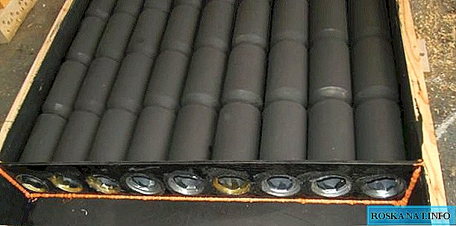
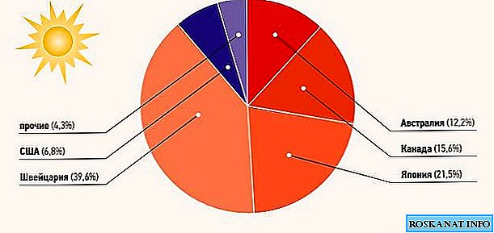
Принципно, слънчевите колектори улавят и трансформират в топлинна енергия пряката и дифузната слънчева радиация. За да бъде максимално ефективен, колекторът трябва да приема слънчевата енергия и да не я отдава обратно, което е особено важно през по-студените месеци от годината.
Слънчевите колектори се разделят на две основни групи в зависимост от използвания топлоносител: водни и въздушни слънчеви колектори. Водните слънчеви колектори се използват основно за подготовка на топла вода (за битови или индустриални нужди, за плувни басейни, за отопление на сгради и други), а въздушните слънчеви колектори участват в системи за сушене на продукти или за отопление на сгради.
Използване на въздушни слънчеви колектори в различни страни по света
Notes:
Принципно, слънчевите колектори улавят и трансформират в топлинна енергия пряката и дифузната слънчева радиация. За да бъде максимално ефективен, колекторът трябва да приема слънчевата енергия и да не я отдава обратно, което е особено важно през по-студените месеци от годината.
Слънчевите колектори се разделят на две основни групи в зависимост от използвания топлоносител: водни и въздушни слънчеви колектори. Водните слънчеви колектори се използват основно за подготовка на топла вода (за битови или индустриални нужди, за плувни басейни, за отопление на сгради и други), а въздушните слънчеви колектори участват в системи за сушене на продукти или за отопление на сгради.

Slide 9
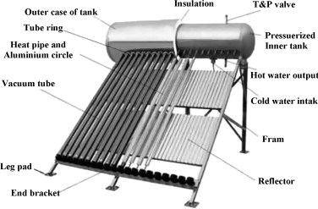
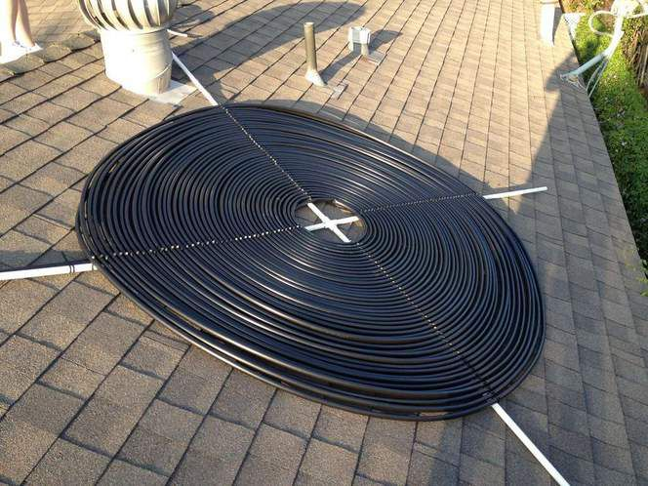
Водни слънчеви колектори
Важен елемент от топлинната схема на слънчевите инсталации за топла вода са слънчевите колектори. Те се развиват и усъвършенстват повече от 120 години и през този период са предлагани различни конструктивни и схемни решения.
В основата им стои следният принцип:
процесът на поглъщане на слънчева енергия от абсорбираща повърхност
преобразуването й в топлина и съхраняване на топлинната енергия чрез използване на така нареченият 'парников' ефект
топлинна изолация.
Фототермичен ефект – парников ефект
Бързото развитие на термичните слънчеви системи се обуславя както от високия коефициент на преобразуване на слънчевата енергия в топлина (в сравнение с фотоволтаичните панели), така и от невисоките разходи за изграждане на инсталациите.
Notes:
Важен елемент от топлинната схема на слънчевите инсталации за топла вода са слънчевите колектори. Те се развиват и усъвършенстват повече от 120 години и през този период са предлагани различни конструктивни и схемни решения. Въпреки дългия период на развитие, основният принцип на преобразуване на слънчевата енергия в топлина при термичните слънчеви колектори остава непроменен. В основата на този принцип стои:
процесът на поглъщане на слънчева енергия от абсорбираща повърхност
преобразуването й в топлина и съхраняване на топлинната енергия чрез използване на така нареченият 'парников' ефект
топлинна изолация.
Фототермичен ефект – парников ефект
Бързото развитие на термичните слънчеви системи се обуславя както от високия коефициент на преобразуване на слънчевата енергия в топлина (в сравнение с фотоволтаичните панели), така и от невисоките разходи за изграждане на инсталациите.

Slide 10
плосък воден слънчев колектор
За слънчеви инсталации за топла вода се използват два основни типа слънчеви колектори: плоски слънчеви колектори, при които абсорбиращата площ е равна на общата колекторна площ и тръбни слънчеви колектори, при които абсорбиращият елемент е монтиран във вакуумирана стъклена тръба.
Основните компоненти на обикновен плосък воден слънчев колектор са рамка, прозрачно покритие (остъкляване), изолация и абсорбер.
Абсорберът най-често се изпълнява от черна метална повърхнина (обикновено медни или алуминиеви ребра) и метални тръби (обикновено медни).
Тръбите се запояват към металния лист (когато абсорбера е меден) или абсорберът се състои от отделни алуминиеви тръби с ребра.
Notes:
Основните компоненти на обикновен плосък воден слънчев колектор са рамка, прозрачно покритие (остъкляване), изолация и абсорбер.
Абсорберът най-често се изпълнява от черна метална повърхнина (обикновено медни или алуминиеви ребра) и метални тръби (обикновено медни). Тръбите се запояват към металния лист (когато абсорбера е меден) или абсорберът се състои от отделни алуминиеви тръби с ребра.

Slide 11
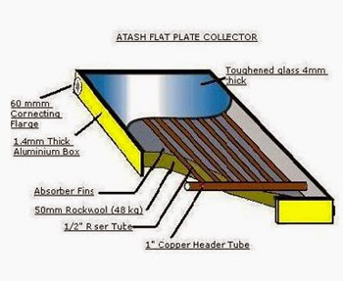
плосък воден слънчев колектор
Абсорберът се изработва от топлопроводими, корозионно устойчиви материали, като мед, стомана и др.
Препоръчително е абсорберът да е със селективно покритие, за осигуряване на по- добра поглъщателна способност на енергията. През последните години все по-широко се използва и покритие на абсорбера с кристали от титаниева сол, които увеличават топлообменната повърхност и съответно топлопоглъщането.
Notes:
В корпус, оформен като кутия и изработен от метални профили, обикновено алуминиеви, стоманени или от поцинкована ламарина, се монтират абсорберът, изолацията, покритието и тръбните връзки. Абсорберът се изработва от топлопроводими, корозионно устойчиви материали, като мед, стомана и др.
Препоръчително е абсорберът да е със селективно покритие, за осигуряване на по- добра поглъщателна способност на енергията. През последните години все по-широко се използва и покритие на абсорбера с кристали от титаниева сол, които увеличават топлообменната повърхност и съответно топлопоглъщането.

Slide 12
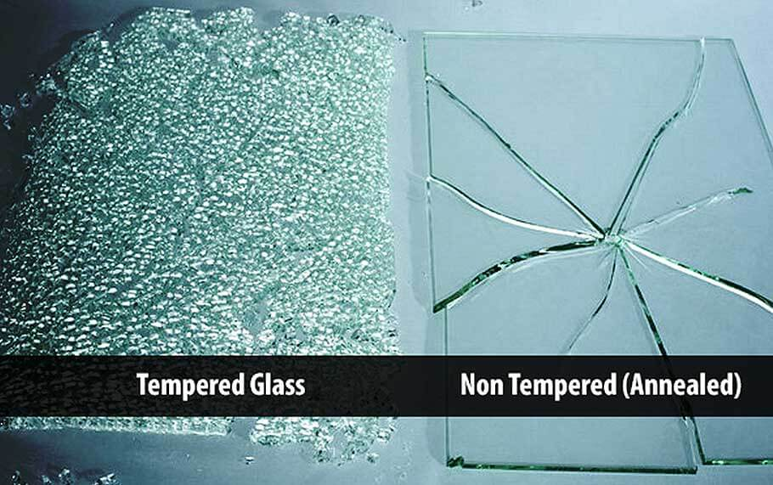
Прозрачното покритие най-често се изпълнява от обикновено стъкло или закалено стъкло. Закаленото стъкло е с ниско съдържание на железни окиси и има по-висока проводимост на слънчева радиация в сравнение с обикновеното стъкло, като по този начин осигурява по-висока ефективност на работа на колектора.
Закаленото стъкло е също така много по-здраво от обикновеното стъкло и при него възможността от счупване е почти елиминирана. Нещо повече, в редките случаи на счупване то се разпада на много малки безвредни парченца стъкло (подобно на стъклата на колите), което води до по-голяма безопасност при работа с него.
Notes:
Прозрачното покритие най-често се изпълнява от обикновено стъкло или закалено стъкло. Закаленото стъкло е с ниско съдържание на железни окиси и има по-висока проводимост на слънчева радиация в сравнение с обикновеното стъкло, като по този начин осигурява по-висока ефективност на работа на колектора.
Закаленото стъкло е също така много по-здраво от обикновеното стъкло и при него възможността от счупване е почти елиминирана. Нещо повече, в редките случаи на счупване то се разпада на много малки безвредни парченца стъкло (подобно на стъклата на колите), което води до по-голяма безопасност при работа с него.

Slide 13
плосък воден слънчев колектор
процеси
Когато върху слънчевия колектор попада слънчева радиация, част от нея прониква през прозрачното покритие (стъкло) и се поглъща от тъмно оцветената повърхност на абсорбера, която се загрява.
Топлината се пренася чрез топлопроводност към течащия флуид в тръбния регистър на абсорбера. Посредством циркулационна помпа или чрез свободна конвекция течността се пренася към топлоакумулиращия обем на системата. При тези процеси част от енергията се губи.
Част от попадащата слънчева радиация се отразява от прозрачното покритие. В зависимост от характеристиките на прозрачното покритие този дял е от 5 до 10% и зависи от ъгъла на падане на слънчевите лъчи спрямо приемната равнина. Най-малък е коефициентът на отражение, когато слънчевите лъчи падат перпендикулярно на приемната повърхнина.
Notes:
Когато върху слънчевия колектор попада слънчева радиация, част от нея прониква през прозрачното покритие (стъкло) и се поглъща от тъмно оцветената повърхност на абсорбера, която се загрява. Топлината се пренася чрез топлопроводност към течащия флуид в тръбния регистър на абсорбера. Посредством циркулационна помпа или чрез свободна конвекция течността се пренася към топлоакумулиращия обем на системата. При тези процеси част от енергията се губи.
Част от попадащата слънчева радиация се отразява от прозрачното покритие. В зависимост от характеристиките на прозрачното покритие този дял е от 5 до 10% и зависи от ъгъла на падане на слънчевите лъчи спрямо приемната равнина. Най-малък е коефициентът на отражение, когато слънчевите лъчи падат перпендикулярно на приемната повърхнина.

Slide 14
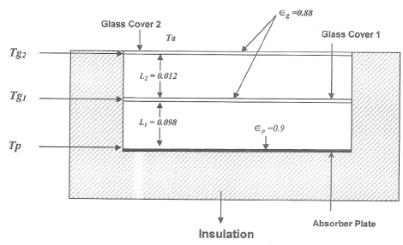
плосък воден слънчев колектор
Малка част от слънчевата радиация се поглъща от прозрачния елемент и основната част (от 75 до 85%) преминава през прозрачното покритие (проникнала слънчева радиация). Тази радиация попада върху абсорбера на слънчевия колектор, където малка част от нея се отразява, а другата част се поглъща от абсорбиращата повърхнина. Отразената от абсорбера слънчева радиация достига прозрачното покритие, където част от нея преминава, а друга част се отразява обратно към абсорбера (получава се многократно отражение).
Разпределението на попадащата върху слънчевия колектор слънчева радиация се характеризира с един обобщен оптически коефициент на прозрачното покритие и приемната повърхнина на абсорбера (Tа)еф. В него се отчита пропускателната възможност на прозрачния елемент и поглъщателната способност на абсорбиращата повърхнина. Ако приемната повърхнина е селективна, поглъщаната радиация ще бъде многократно по-голяма от топлинното излъчване и това ще се отрази на този обобщен оптически коефициент на слънчевия колектор.
Notes:
Малка част от слънчевата радиация се поглъща от прозрачния елемент и основната част (от 75 до 85%) преминава през прозрачното покритие (проникнала слънчева радиация). Тази радиация попада върху абсорбера на слънчевия колектор, където малка част от нея се отразява, а другата част се поглъща от абсорбиращата повърхнина. Отразената от абсорбера слънчева радиация достига прозрачното покритие, където част от нея преминава, а друга част се отразява обратно към абсорбера (получава се многократно отражение).
Разпределението на попадащата върху слънчевия колектор слънчева радиация се характеризира с един обобщен оптически коефициент на прозрачното покритие и приемната повърхнина на абсорбера (Tа)еф. В него се отчита пропускателната възможност на прозрачния елемент и поглъщателната способност на абсорбиращата повърхнина. Ако приемната повърхнина е селективна, поглъщаната радиация ще бъде многократно по-голяма от топлинното излъчване и това ще се отрази на този обобщен оптически коефициент на слънчевия колектор.

Slide 15
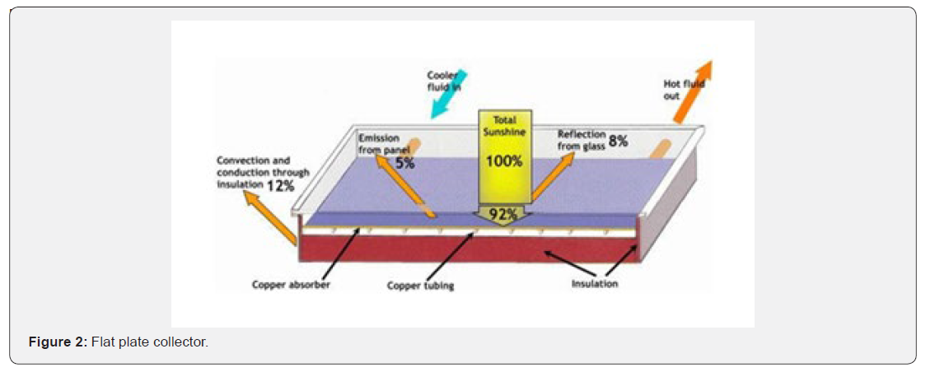
плосък воден слънчев колектор
изолации
При определени условия, например през лятото и когато колекторът не се използва (флуидът в тръбите не циркулира), повърхността на абсорбера може да достигне много високи температури (температури на застой) - 150ºC или даже 200ºC при колектори със селективно покритие. По тази причина изолацията в близост до абсорбера трябва да издържа високи температури.
Топлинните загуби за слънчевия колектор се характеризират посредством обобщен коефициент на топлинни загуби U_{L}. В него се отразяват изолационните качества на конструкцията на слънчевия колектор и ефективността на абсорбера (ефективност на системата тръба - ребро).
Notes:
При определени условия, например през лятото и когато колекторът не се използва (флуидът в тръбите не циркулира), повърхността на абсорбера може да достигне много високи температури (температури на застой) - 150ºC или даже 200ºC при колектори със селективно покритие. По тази причина изолацията в близост до абсорбера трябва да издържа високи температури.
Топлинните загуби за слънчевия колектор се характеризират посредством обобщен коефициент на топлинни загуби U_{L}. В него се отразяват изолационните качества на конструкцията на слънчевия колектор и ефективността на абсорбера (ефективност на системата тръба - ребро).

Slide 16
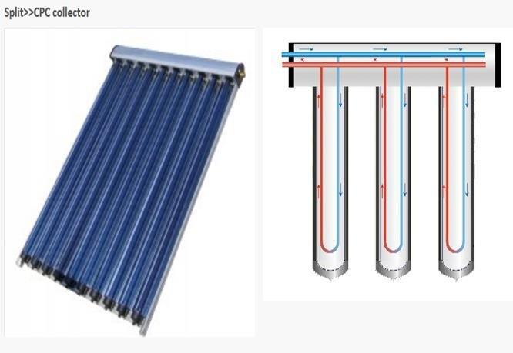
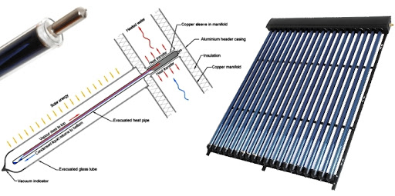
Вакуумно-тръбни слънчеви колектори
В сравнение с плоските колектори, моделите с вакуумни тръби са по-сложни в конструктивно отношение. Те се характеризират с по-висока ефективност, но и по- висока себестойност. Изградени са от стъклени тръби, в които се поставя абсорберът, който обикновено е със селективно покритие. Конструктивно абсорберът е оформен като двустранно оребрена тръба, през която преминава загряваният топлоносител. В стъклените тръби се поддържат условия на дълбок вакуум, приблизително около 100 Pa. По този начин се осигурява изключително добра изолация на абсорбера и защита от корозия.
Notes:
В сравнение с плоските колектори, моделите с вакуумни тръби са по-сложни в конструктивно отношение. Те се характеризират с по-висока ефективност, но и по- висока себестойност. Изградени са от стъклени тръби, в които се поставя абсорберът, който обикновено е със селективно покритие. Конструктивно абсорберът е оформен като двустранно оребрена тръба, през която преминава загряваният топлоносител. В стъклените тръби се поддържат условия на дълбок вакуум, приблизително около 100 Pa. По този начин се осигурява изключително добра изолация на абсорбера и защита от корозия.

Slide 17
Вакуумно-тръбни слънчеви колектори
Вакуумно-тръбните слънчеви колектори могат да съдържат вътре във вакуумираната тръба или извън нея линейно параболично огледало (рефлектор), което фокусира част от слънчевите лъчи върху абсорбера.
Нормалната температура, до която се загрява работния флуид във плоските слънчеви колектори е от 40 до 70оС (по-висока при използване на селективно покритие на абсорбиращия елемент на колектора).
Въвеждането на вакуумиран елемент във вакуумо-тръбните слънчеви колектори обуславя значително по-ниски топлинни загуби на колектора, тъй като се елиминира конвективната компонента на топлинния поток към околната среда. Това обуславя възможността за получаване на по-висока температура на флуида в слънчевия колектор при по-ниски топлинни загуби.
Notes:
Вакуумно-тръбните слънчеви колектори могат да съдържат вътре във
вакуумираната тръба или извън нея линейно параболично огледало
(рефлектор), което фокусира част от слънчевите лъчи върху абсорбера
Нормалната температура, до която се загрява работния флуид във плоските
слънчеви колектори е от 40 до 70оС (по-висока при използване на селективно
покритие на абсорбиращия елемент на колектора).
Въвеждането на вакуумиран елемент във вакуумо-тръбните слънчеви
колектори обуславя значително по-ниски топлинни загуби на колектора, тъй като
се елиминира конвективната компонента на топлинния поток към околната
среда. В комбинация със селективно покритие на абсорбиращия елемент и
рефлектираща повърхност, интензивността на преобразуваната в топлина
слънчева енергия за единица абсорбираща площ при вакуумно-тръбните
слънчеви колектори се увеличава значително. Това обуславя възможността за
получаване на по-висока температура на флуида в слънчевия колектор при
по-ниски топлинни загуби.

Slide 18
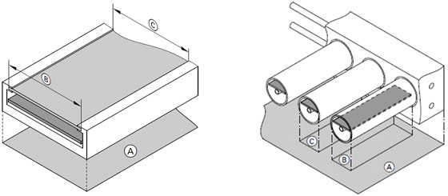
Коефициент на полезно действие на слънчеви колектори
Обозначения на площите
Брутна площ (A)
Oписва външните размери на един колектор. Тя е от решаващо значение при планирането на монтажа и на необходимата площ на покрива, както и при повечето програми за субсидиране, за заявяване на субсидии.
Абсорбираща площ (B)
Mетална площ със селективно покритие, която е монтирана в колектора.
Апертурна площ (C)
Апертурната площ са технически релевантни данни за планиране на една соларна инсталация и за използване на програмите за изчисляване на оразмеряването.
При плосък колектор:
Площ на покритието на колектора, през която могат да влизат слънчевите лъчи.
Notes:
Обозначения на площите
Брутна площ (A)
Oписва външните размери (дължина х ширина) на един колектор. Тя е от решаващо значение при планирането на монтажа и на необходимата площ на покрива, както и при повечето програми за субсидиране, за заявяване на субсидии.
Абсорбираща площ (B)
Mетална площ със селективно покритие, която е монтирана в колектора.
Апертурна площ (C)
Апертурната площ са технически релевантни данни за планиране на една соларна инсталация и за използване на програмите за изчисляване на оразмеряването.
При плосък колектор:
Площ на покритието на колектора, през която могат да влизат
слънчевите лъчи.
При вакуумно-тръбен колектор:
Сума на надлъжните разрези на отделните тръби. Тъй като горе и долу в тръбите се намират малки области без абсорбираща площ, апертурната площ при тези уреди е малко по-голяма от абсорбиращата площ.

Slide 19
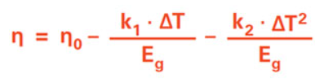
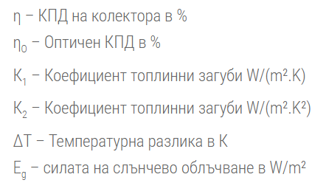
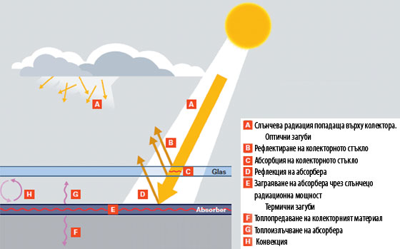
Коефициент на полезно действие на слънчеви колектори
КПД на един колектор, посочва каква част от попадащите върху апертурната площ слънчеви лъчи може да бъде превърната в използваема топлинна енергия. Начинът на определяне е еднакъв за всички типове колектори.
Една част от попадащите върху колектора слънчеви лъчи „се губят“ поради рефлектиране и абсорбция на стъклото и рефлектиране в абсорбера (Фиг.3). От съотношението между слънчевите лъчи върху колектора и излъчваната мощност, която може да се превърне в топлина върху абсорбера, може да се изчисли оптичният коефициент на ефективност η_{О}.
При загряване на колектора, чрез топлопредаването на материала на колектора, топлинно излъчване и конвекция, той отдава една част от топлината на околната среда. Тези загуби се изчисляват чрез коефициентите на топлинни загуби К1 и К2 и температурната разлика ΔT (данни в K) между абсорбера и околната среда:
Notes:
КПД на един колектор, посочва каква част от попадащите върху апертурната площ слънчеви лъчи може да бъде превърната в използваема топлинна енергия. КПД между другото зависи от експлоатационното състояние на колектора. Начинът на определяне е еднакъв за всички типове колектори.
Една част от попадащите върху колектора слънчеви лъчи „се губят“ поради рефлектиране и абсорбция на стъклото и рефлектиране в абсорбера (Фиг.3). От съотношението между слънчевите лъчи върху колектора и излъчваната мощност, която може да се превърне в топлина върху абсорбера, може да се изчисли оптичният коефициент на ефективност η_{О}.
При загряване на колектора, чрез топлопредаването на материала на колектора, топлинно излъчване и конвекция, той отдава една част от топлината на околната среда. Тези загуби се изчисляват чрез коефициентите на топлинни загуби К1 и К2 и температурната разлика ΔT (данни в K) между абсорбера и околната среда:

Slide 20
Коефициент на полезно действие на слънчеви колектори
Характеристики на КПД
Оптичният коефициент на ефективност η_{О} и коефициентите на топлинни загуби К₁ и К₂ заедно с температурната разлика ΔT и силата на слънчевите лъчи E_{g} са достатъчни, за да се установи характеристиката на КПД. Максималният КПД се постига, когато разликата между температурата на абсорбера и околната температура ΔT и термичните загуби е нула. Колкото повече се покачва температурата на колектора, толкова по-високи са топлинните загуби, толкова по-малък е коефициентът на ефективност.
От характеристиките на коефициента на ефективност, могат да се отчетат типичните работни диапазони на колекторите. От това се получават възможностите за използване на колекторите
На фиг е показано типичното изменение на ефективността на различни типове слънчеви колектори: плосък, вакуумно-тръбен, въздушен слънчев колектор и обикновен пластмасов или метален абсорбер без прозрачно покритие. По ординатната ос е нанесен коефициентът на полезно действие на слънчевия колектор, а по абцисната ос - параметър f, който отчита променливите условия на работа на колектора. Параметърът f е отношение на температурната разлика между флуида в колектора и въздуха в околната среда (величина, определяща топлинните загуби) и попадащата върху колектора слънчева радиация, където Тf е средната температура на флуида във слънчевите колектори, [С]; Ta - температура на въздуха, [С] и qs - попаднала върху повърхността на
Notes:
Характеристики на КПД
Оптичният коефициент на ефективност η_{О} и коефициентите на топлинни загуби К₁ и К₂ заедно с температурната разлика ΔT и силата на слънчевите лъчи E_{g} са достатъчни, за да се установи характеристиката на КПД. Максималният КПД се постига, когато разликата между температурата на абсорбера и околната температура ΔT и термичните загуби е нула. Колкото повече се покачва температурата на колектора, толкова по-високи са топлинните загуби, толкова по-малък е коефициентът на ефективност.
От характеристиките на коефициента на ефективност, могат да се отчетат типичните работни диапазони на колекторите. От това се получават възможностите за използване на колекторите
На фиг е показано типичното изменение на ефективността на различни
типове слънчеви колектори: плосък, вакуумно-тръбен, въздушен слънчев
колектор и обикновен пластмасов или метален абсорбер без прозрачно покритие.
По ординатната ос е нанесен коефициентът на полезно действие на слънчевия
колектор, а по абцисната ос - параметър f, който отчита променливите условия на
работа на колектора. Параметърът f е отношение на температурната разлика
между флуида в колектора и въздуха в околната среда (величина,
определяща топлинните загуби) и попадащата върху колектора слънчева
радиация, където Тf е средната температура на флуида във слънчевите
колектори, [С]; Ta - температура на въздуха, [С] и qs - попаднала върху
повърхността на слънчевите колектори слънчева радиация, [W].
Когато параметърът f е нула (температурата на флуида е равна на
температурата на въздуха в околната среда) липсват топлинни загуби от
слънчевия колектор към околната среда и ефективността на колектора се
определя само от оптичните характеристики на прозрачното покритие и
абсорбера. Затова най-висок коефициент на полезно действие в този случай има
обикновения абсорбер без прозрачно покритие (няма оптични загуби в
прозрачните покрития).
Високата ефективност на вакуумно-тръбните слънчеви колектори се проявява
при високи стойности на параметъра f - когато температурната разлика между
флуида и околния въздух е висока или когато има ниска слънчева радиация. Това
са случаите на ниска температура на околния въздух (през зимния и преходните
периоди) или когато е необходима по-висока температура на флуида (за
технологични цели). Този анализ показва, че типът на слънчевите колектори,
които се използват в конкретни случаи, трябва да се определя внимателно с
отчитане на изискванията на потребителя на топлинна енергия и климатичния
район, в който се изпълнява инсталацията.
Така например, слънчев колектор, проектиран за работа с висока температура
на флуида, няма да работи много по-ефективно при нискотемпературно
използване, отколкото някой по-евтин слънчев колектор, проектиран специално за
нискотемпературно приложение. Същото може да се каже за работа на
слънчевите колектори през зимата или през преходните периоди.
Колектор, проектиран за ефективна работа през студените периоди, няма да
бъде много по-ефективен през летните месеци, от обикновен плосък слънчев
колектор. Както се вижда на Фиг., няма универсален най-добър слънчев
колектор. Като пример може да се посочи, че за ниско-температурни приложения
в области с висока интензивност на слънчевата радиация и висока температура
на околния въздух, оптимален може да се окаже обикновен абсорбер без
прозрачно покритие или дори обикновен съд с тъмно оцветена повърхност

Slide 21
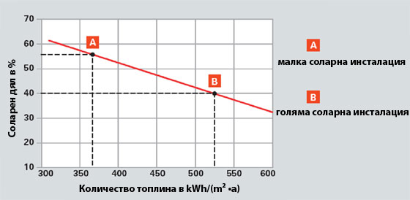
Коефициент на полезно действие на слънчеви колектори
Соларен дял
Температура при покой
Температурата при покой е максималната температура, която колекторът може да достигне при слънцегреене от 1000 W/m². Ако от колектора не бъде отвеждана топлина, той се нагрява до температурата на покой. В това състояние термичните загуби са толкова големи, колкото поетата мощност на излъчването.
Соларен дял
Соларният дял посочва, колко процента от годишната необходима енергия за загряване на битова гореща вода, респ. отопление на помещенията, може да бъде покрита от соларната инсталация
Планирането на една соларна инсталация, винаги означава, да се намери добър компромис между добив и соларен дял. Колкото по-голям соларен дял бъде избран, толкова повече конвенционална енергия се пести. С това обаче са свързани топлинни излишъци през лятото. Това означава осреднено по-нисък коефициент на ефективност на колектора и принудително по-малки добиви (количество енергия в kWh) на m² абсорбираща повърхност.
Notes:
Температура при покой
Температурата при покой е максималната температура, която колекторът може да достигне при слънцегреене от 1000 W/m². Ако от колектора не бъде отвеждана топлина, той се нагрява до температурата на покой. В това състояние термичните загуби са толкова големи, колкото поетата мощност на излъчването.
Соларен дял
Соларният дял посочва, колко процента от годишната необходима енергия за загряване на битова гореща вода, респ. отопление на помещенията, може да бъде покрита от соларната инсталация
Планирането на една соларна инсталация, винаги означава, да се намери добър компромис между добив и соларен дял. Колкото по-голям соларен дял бъде избран, толкова повече конвенционална енергия се пести. С това обаче са свързани топлинни излишъци през лятото. Това означава осреднено по-нисък коефициент на ефективност на колектора и принудително по-малки добиви (количество енергия в kWh) на m² абсорбираща повърхност.

Slide 22
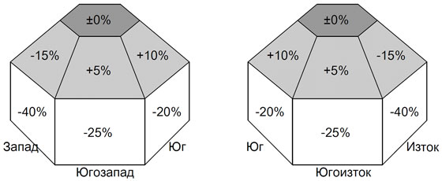
Ориентация, наклон и засенчване на колекторната площ
Наклон и ориентация на колекторната площ
Добивът на една соларна инсталация варира в зависимост от наклона и ориентацията на колекторната площ. При наклонена колекторната площ се променят ъгълът на попадане на слънчевите лъчи, силата на облъчване и чрез това също и количеството на енергията. То е най-голямо, когато лъчите попадат под прав ъгъл върху колекторната площ.
В Германия върху една абсорбиращата площ с 35° наклон, при южно ориентиране (в сравнение с хоризонталното положение) попада ок. 12 % повече енергия.
Ориентация на колекторната площ
Друг фактор за изчисляването на очакваното количество енергия е ориентацията на колекторната площ. В северното полукълбо ориентацията на юг е оптимална.
На Фиг. е показано взаимодействието между ориентация и наклон. В сравнение с хоризонталата се получават по-големи или по-малки добиви. Между югоизток и югозапад и при ъгли на наклон между 25 и 70° може да се дефинира един диапазон за оптимален добив от една соларна инсталация. По-големи отклонения, напр. при монтаж на фасада, могат да бъдат компенсирани чрез една съответно по-голяма площ на колекторите.
Notes:
Добивът на една соларна инсталация варира в зависимост от наклона и ориентацията на колекторната площ. При наклонена колекторната площ се променят ъгълът на попадане на слънчевите лъчи, силата на облъчване и чрез това също и количеството на енергията. То е най-голямо, когато лъчите попадат под прав ъгъл върху колекторната площ. В Германия върху една абсорбиращата площ с 35° наклон, при южно ориентиране (в сравнение с хоризонталното положение) попада ок. 12 % повече енергия.
Ориентация на колекторната площ
Друг фактор за изчисляването на очакваното количество енергия е ориентацията на колекторната площ. В северното полукълбо ориентацията на юг е оптимална.
На Фиг. е показано взаимодействието между ориентация и наклон. В сравнение с хоризонталата се получават по-големи или по-малки добиви. Между югоизток и югозапад и при ъгли на наклон между 25 и 70° може да се дефинира един диапазон за оптимален добив от една соларна инсталация. По-големи отклонения, напр. при монтаж на фасада, могат да бъдат компенсирани чрез една съответно по-голяма площ на колекторите.

Slide 23
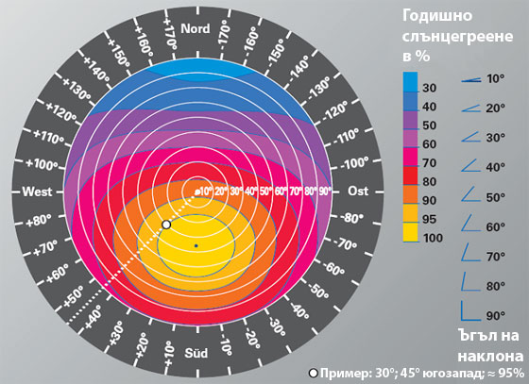
Ориентация, наклон и засенчване на колекторната площ
Наклон и ориентация на колекторната площ
На Фиг. можем да видим по-точно зависимостта на ефективността на колектора от ъгъла на наклона и азимута.

Slide 24
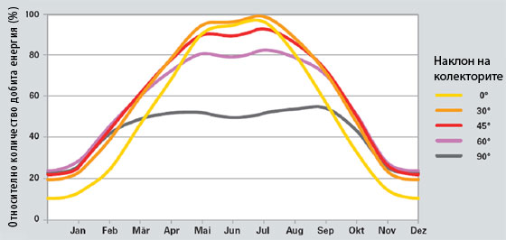
Ориентация, наклон и засенчване на колекторната площ
Наклон и ориентация на колекторната площ
Разликата в наклона при различните инсталации може да доведе до не оптимално използване на безплатната слънчева енергия. Това може да се види ясно от фиг. , където e показана зависимостта на добитото количество колекторна енергия в зависимост от наклона на колектора.

Slide 25
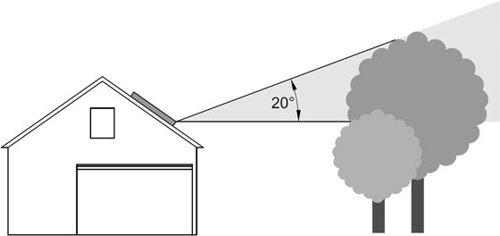
Ориентация, наклон и засенчване на колекторната площ
Засенчване на колекторната площ
Избягване на засенчване на поемащата площ
Гледано от един ориентиран на юг колектор, ние препоръчваме, диапазонът между югоизток и югозапад да е свободен от засенчване (с ъгъл към хоризонталата макс. 20° Фиг. ). При това трябва да се вземе под внимание, че инсталацията ще работи повече от 20 години и през този период, напр. дърветата могат да пораснат.
Notes:
Избягване на засенчване на поемащата площ
Гледано от един ориентиран на юг колектор, ние препоръчваме, диапазонът между югоизток и югозапад да е свободен от засенчване (с ъгъл към хоризонталата макс. 20° Фиг. ). При това трябва да се вземе под внимание, че инсталацията ще работи повече от 20 години и през този период, напр. дърветата могат да пораснат.

Slide 26

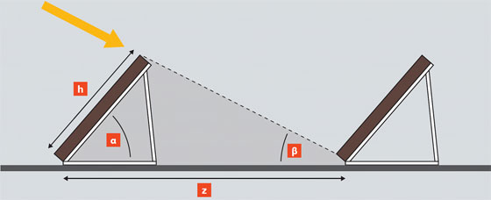
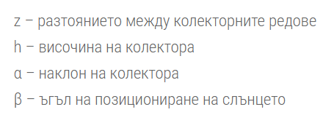
Ориентация, наклон и засенчване на колекторната площ
Наклон на колекторната площ
При монтиране на хоризонтален покрив също трябва да се вземат под внимание отстоянията на колекторите един от друг (Фиг. 12). Това се изчислява със следната формула:
Например величината h в случая е важна, тъй като VIESSMANN предлага, както вертикални плоски колектори, така и хоризонтални плоски колектори. При хоризонталното изпълнение могат да се наредят много по близко полетата и така да се спести място и на де се виждат толкова изявено на покрива.
Notes:
При монтиране на хоризонтален покрив също трябва да се вземат под внимание отстоянията на колекторите един от друг (Фиг. 12). Това се изчислява със следната формула:
z – разтоянието между колекторните редове
h – височина на колектора
α – наклон на колектора
β – ъгъл на позициониране на слънцето
Например величината h в случая е важна, тъй като VIESSMANN предлага, както вертикални плоски колектори, така и хоризонтални плоски колектори. При хоризонталното изпълнение могат да се наредят много по близко полетата и така да се спести място и на де се виждат толкова изявено на покрива.

Slide 27
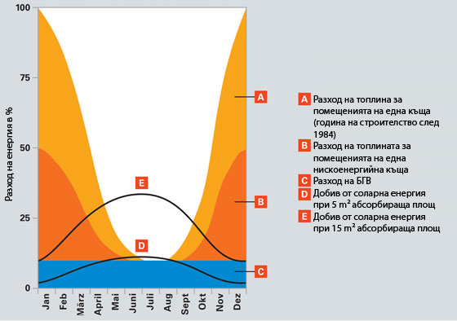
Ориентация, наклон и засенчване на колекторната площ
Оразмеряване на колекторна състема
За оразмеряване на инсталация за загряване на битова гореща вода и подпомагане на отоплението, трябва да се вземе под внимание годишната степен на използване на цялата отоплителна инсталация. При това винаги от по-голямо значение е летният разход на топлина. Той се състои от разхода на топлина за загряване на битова гореща вода и други, зависещи от обекта консуматори. Площта на колектора трябва да бъде оразмерена за този разход. Установената площ на колектора се умножава по фактор 2 до 2,5.
БГВ – битова гореща вода
Резултатът показва диапазона, в който трябва да се намира колекторната площ зa соларно подпомагане на отоплението. Точното определяне след това се извършва, като се вземат под внимание изискванията за сградата и планирането на експлоатационно надеждно колекторно поле (Фиг.
Notes:
За оразмеряване на инсталация за загряване на битова гореща вода и подпомагане на отоплението, трябва да се вземе под внимание годишната степен на използване на цялата отоплителна инсталация. При това винаги от по-голямо значение е летният разход на топлина. Той се състои от разхода на топлина за загряване на битова гореща вода и други, зависещи от обекта консуматори. Площта на колектора трябва да бъде оразмерена за този разход. Установената площ на колектора се умножава по фактор 2 до 2,5. Резултатът показва диапазона, в който трябва да се намира колекторната площ зa соларно подпомагане на отоплението. Точното определяне след това се извършва, като се вземат под внимание изискванията за сградата и планирането на експлоатационно надеждно колекторно поле (Фиг.

Slide 28
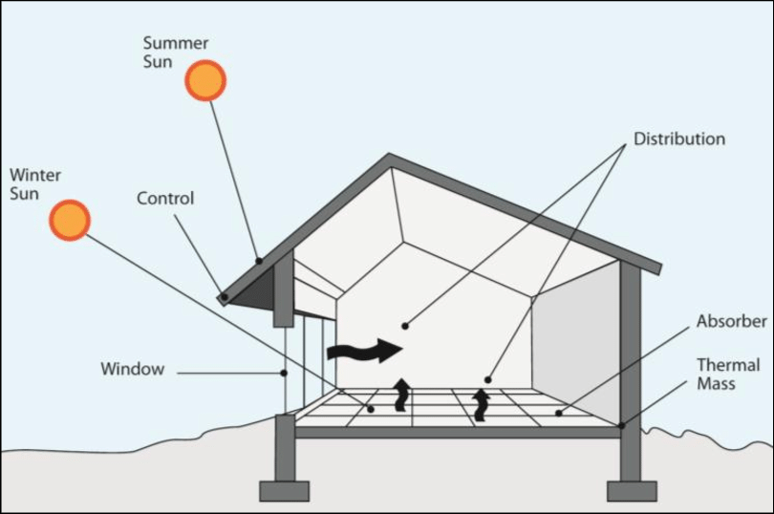
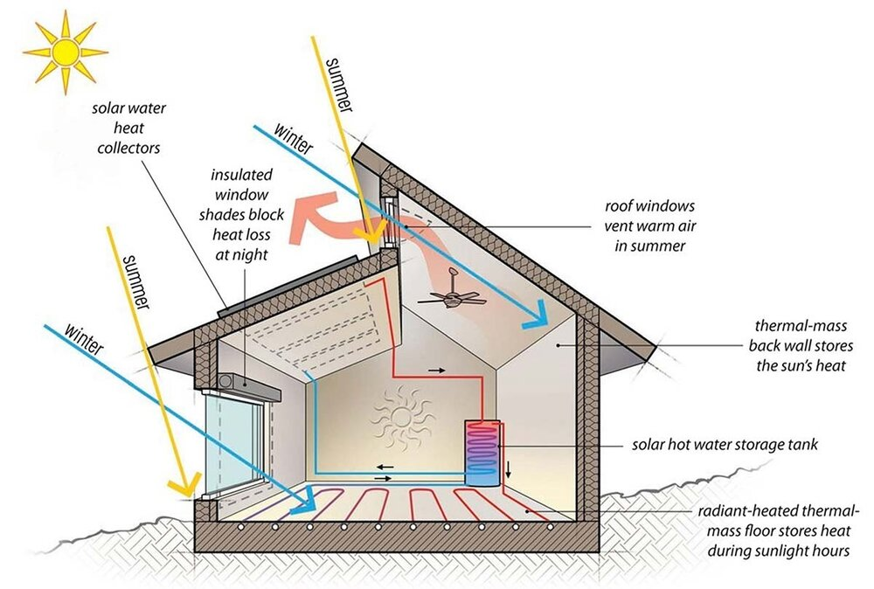
Пасивни слънчеви системи (Слънчева архитектура)
Общи характеристики на пасивните слънчеви системи.
При тези системи слънчевата радиация се използва за естествено осветление и отопление (и охлаждане) на сгради. Те извършват тези дейности без използване на допълнителни механически устройства за пренасяне и разпределение на енергията. Използват се естествени топло и масообменни процеси за движение и разпределение на топлинната енергия и светлината.
Ролята на абсорбиращи и акумулиращи елементи при пасивните системи играят конструктивните елементи на сградите. Поради тази причина тези системи са известни още като елементи на слънчевата архитектура. Известни са четири основни типа пасивни слънчеви системи:
а) директни пасивни системи;
b) Масивни слънчеви стени;
c) естествено осветление
d) прилепени слънчеви пространства.
Notes:
Общи характеристики на пасивните слънчеви системи.
При тези системи слънчевата радиация се използва за естествено осветление
и отопление на сгради. Те извършват тези дейности без използване на
допълнителни механически устройства за пренасяне и разпределение на
енергията. Използват се естествени топло и масообменни процеси за движение и разпределение на топлинната енергия и светлината.
Ролята на абсорбиращи и акумулиращи елементи при пасивните системи
играят конструктивните елементи на сградите. Поради тази причина тези системи са известни още като елементи на слънчевата архитектура. Известни са четири основни типа пасивни слънчеви системи:
а) директни пасивни системи;
b) Масивни слънчеви стени;
c) естествено осветление
d) прилепени слънчеви пространства.

Slide 29
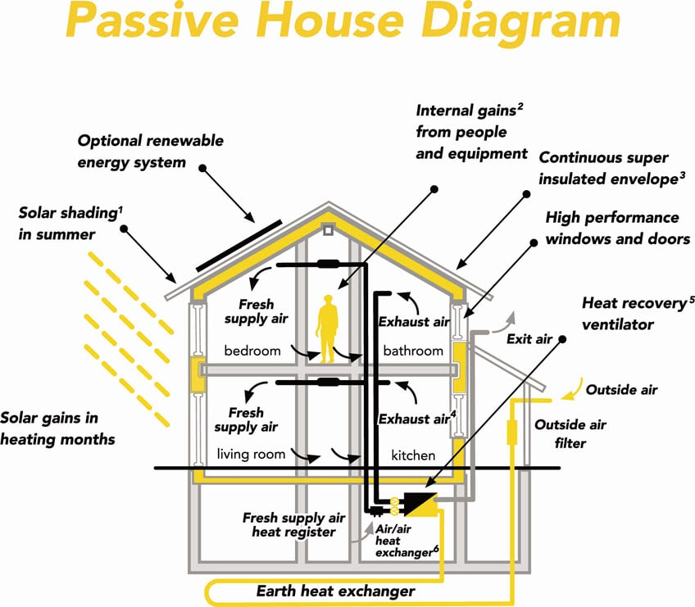
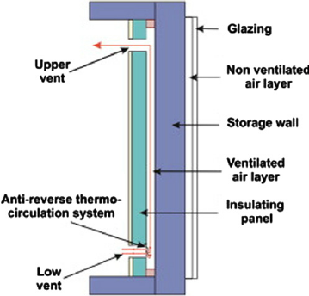
Директни пасивни слънчеви системи и масивни слънчеви стени
Директните пасивни слънчеви системи използват прякото попадане на слънчевата радиация в обитаемото пространство през прозрачните елементи на сградата (прозорци). От особено значение в тези случаи е правилното проектиране на ограждащите елементи на отопляваното пространство, така че да се осигури достатъчно топлоакумулираща маса за съхраняване на постъпващата слънчева енергия.
Масивните слънчеви стени са системи, които използват външните ограждения на сградите, ориентирани в южна посока като елементи за абсорбиране на слънчевата радиация и акумулиране на получената топлина. За целта тези ограждения се изграждат като масивни стени (от бетон или вода).
Стената абсорбира слънчева енергия през дневните часове, акумулира получената топлина и отдава тази енергия към отопляваното пространство през нощните часове.
Notes:
Директните пасивни слънчеви системи използват прякото попадане на
слънчевата радиация в обитаемото пространство през прозрачните елементи на
сградата (прозорци). От особено значение в тези случаи е правилното проектиране на ограждащите елементи на отопляваното пространство, така че да се осигури достатъчно топлоакумулираща маса за съхраняване на постъпващата слънчева енергия.
Масивните слънчеви стени са системи, които използват външните
ограждения на сградите, ориентирани в южна посока като елементи за
абсорбиране на слънчевата радиация и акумулиране на получената топлина. За
целта тези ограждения се изграждат като масивни стени (от бетон или вода).
Стената абсорбира слънчева енергия през дневните часове, акумулира
получената топлина и отдава тази енергия към отопляваното пространство през
нощните часове.

Slide 30
Основни изисквания при проектирането на директни слънчеви системи
Основните изисквания при проектирането на директни слънчеви системи са:
- Осигуряване на достатъчно голяма площ на прозорците на сградата върху южните фасади на сградата, обикновено с двойно или тройно остъкляване (за да са малки топлинните загуби)
Осигуряване на добри топлотехнически условия на пропускащите слънчевата радиация елементи. От важно значение е защитата от ветрове – трябва да се отчита преобладаващата за дадения район посока на ветровете.
Освен това се изисква добра изолация на прозорците през нощните часове за намаляване на топлинните загуби (плътни пердета, щори и други). Особено ефективни са външните изолиращи щори.
- Осигуряване на контрол на слънчевото греене през деня - за ограничаване на слънчевите притоци през топлите летни дни. За южно ориентираните прозорци много добро решение се явяват козирките или тентите. Те предпазват проникването на слънчевите лъчи с голям височинен ъгъл през летните дни и пропускат ниските зимни слънчеви лъчи
Notes:
Основните изисквания при проектирането на директни слънчеви системи са:
- Осигуряване на достатъчно голяма площ на прозорците на сградата върху южните фасади на сградата, обикновено с двойно или тройно остъкляване (за да са малки топлинните загуби)
Осигуряване на добри топлотехнически условия на пропускащите слънчевата радиация елементи. От важно значение е защитата от ветрове – трябва да се отчита преобладаващата за дадения район посока на ветровете.
Освен това се изисква добра изолация на прозорците през нощните часове за намаляване на топлинните загуби (плътни пердета, щори и други). Особено ефективни са външните изолиращи щори.
- Осигуряване на контрол на слънчевото греене през деня - за ограничаване на слънчевите притоци през топлите летни дни. За южно ориентираните прозорци много добро решение се явяват козирките или тентите. Те предпазват проникването на слънчевите лъчи с голям височинен ъгъл през летните дни и пропускат ниските зимни слънчеви лъчи

Slide 31
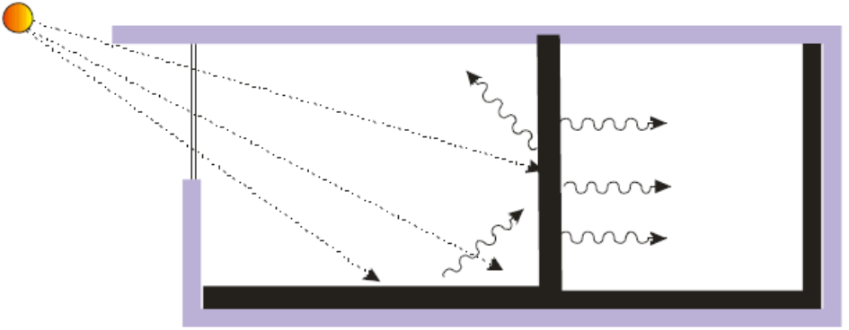
Директни пасивни слънчеви системи
Директна пасивна система с допълнителна топлоакумулираща стена
Прозрачните ограждения са най-важните елементи на директните пасивни слънчеви системи, тъй като чрез тях се формират основните приноси от слънчева радиация. Енергийните потоци през тях се представят като количество сезонна енергия преминала през единица площ от ограждението. Този енергиен поток трябва да се сравни с трансфера на енергия през непрозрачните ограждения на сградата за същия период и от това сравнение да се прецени дали замяната на непрозрачно ограждение (стена) с прозрачно води до намаляване или до увеличаване на топлинните загуби на сградата. Резултата от такова сравнение зависи от климатичните данни за района, за който се извършва изследването и от топлотехническите характеристики на сградата (стени и прозрачни ограждения).
Notes:
Директните пасивни слънчеви системи използват прозрачните за слънчевата радиация ограждащи елементи на сградите (прозорци, витрини) за пропускане на слънчева енергия в отопляемото пространство. Енергията се абсорбира от повърхнините на огражденията и предметите вътре в сградата и се акумулира от масивните елементи в помещенията. Тези елементи са топлинно изолирани от околната среда, за да съхранят енергията при минимални топлинни загуби и да я отдадат по-късно към отопляемото пространство.
Прозрачните ограждения са най-важните елементи на директните пасивни слънчеви системи, тъй като чрез тях се формират основните приноси от слънчева радиация. Енергийните потоци през тях се представят като количество сезонна енергия преминала през единица площ от ограждението. Този енергиен поток трябва да се сравни с трансфера на енергия през непрозрачните ограждения на сградата за същия период и от това сравнение да се прецени дали замяната на непрозрачно ограждение (стена) с прозрачно води до намаляване или до увеличаване на топлинните загуби на сградата. Резултата от такова сравнение зависи от климатичните данни за района, за който се извършва изследването и от топлотехническите характеристики на сградата (стени и прозрачни ограждения).

Slide 32
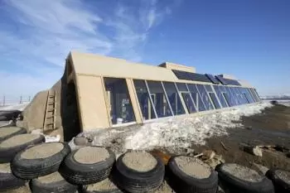
Директни пасивни слънчеви системи
Друг полезен елемент за пасивните системи се явява наличието на растителност около огряваната част от сградата. Ако има дървета в близост до прозорците от южната страна на сградата, със своята листна маса те предпазват проникването на слънчевата радиация в сградата. През зимата листата на дърветата са паднали и слънчевата радиация свободно преминава през стъблата на дърветата и прониква в сградата през прозрачните елементи.
Важни критерии при проектиране на пасивни слънчеви системи са:
- Осигуряване на достатъчни топлоакумулиращи маси за оползотворяване на проникналата в помещенията слънчева енергия. Най-често се използват масивни подове или стени в помещенията от плътен строителен материал - бетон, които са изолирани от обратната страна.
- Правилно оразмерена вентилационна система, осигуряваща не голяма вентилация през зимата и достатъчно голяма вентилация през летния период.
- За по-равномерно разпределение на топлината трябва да се използват високо разположени прозорци. Така слънчевата радиация прониква по-навътре в помещенията и може да се предаде и към други помещения (Фиг.). За целта се използва вторична топлоакумулираща маса (под, стени) в съседни помещения.
Notes:
Друг полезен елемент за пасивните системи се явява наличието на растителност около огряваната част от сградата. Ако има дървета в близост до прозорците от южната страна на сградата, със своята листна маса те предпазват проникването на слънчевата радиация в сградата. През зимата листата на дърветата са паднали и слънчевата радиация свободно преминава през стъблата на дърветата и прониква в сградата през прозрачните елементи.
Важни критерии при проектиране на пасивни слънчеви системи са:
- Осигуряване на достатъчни топлоакумулиращи маси за оползотворяване на проникналата в помещенията слънчева енергия. Най-често се използват масивни подове или стени в помещенията от плътен строителен материал - бетон, които са изолирани от обратната страна.
- Правилно оразмерена вентилационна система, осигуряваща не голяма вентилация през зимата и достатъчно голяма вентилация през летния период.
- За по-равномерно разпределение на топлината трябва да се използват високо разположени прозорци. Така слънчевата радиация прониква по-навътре в помещенията и може да се предаде и към други помещения (Фиг.). За целта се използва вторична топлоакумулираща маса (под, стени) в съседни помещения.

Slide 33
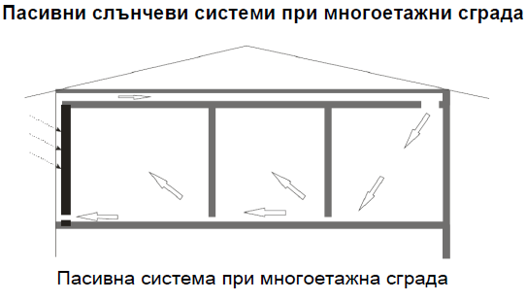
Използването на пасивни слънчеви системи в градовете е свързано с известни трудности. Те се изразяват в това, че трудно може да се осигури оптимална ориентация на елементите на тези системи, тъй като разположението на сградните се съобразява с направлението на улиците или другите сгради.
Друга особеност в тези условия е възможността от засенчване от съседни сгради. Това важи особено за ниските етажи на сградите. За осигуряване на топлина към помещения с неблагоприятно ориентирани фасади може да се реализира така наречената система Бор-Константини. При нея подовете се изграждат с въздушни канали в тях. Южноориентираните помещения се нагряват с помощта на масивна стена
Notes:
Използването на пасивни слънчеви системи в градовете е свързано с известни трудности. Те се изразяват в това, че трудно може да се осигури оптимална ориентация на елементите на тези системи, тъй като разположението на сградните се съобразява с направлението на улиците или другите сгради.
Друга особеност в тези условия е възможността от засенчване от съседни сгради. Това важи особено за ниските етажи на сградите. За осигуряване на топлина към помещения с неблагоприятно ориентирани фасади може да се реализира така наречената система Бор-Константини. При нея подовете се изграждат с въздушни канали в тях. Южноориентираните помещения се нагряват с помощта на масивна стена

Slide 34
Индиректни слънчеви системи с топлоакумулираща стена
Индиректни слънчеви системи с топлоакумулираща стена
През 1881 година е предложена и конструирана система с топлоакумулираща стена в САЩ от Мора, която после е доразвита и практически реализирана от проф. Феликс Тромб (стена на Тромб) - Оделио Франция. Принципа на функциониране на този тип пасивна система е показан на Фиг.
Масивната стена, остъклена от външната си страна, абсорбира с тъмнооцветената си повърхнина слънчева енергия, преобразува я в топлинна енергия и я акумулира със своята топлоакумулираща маса. Едновременно с това част от енергията се пренася в отопляемото пространство чрез естествена конвекция в пространството между стената и прозрачното покритие. За целта са оформени специални отвори в долната и горната част на стената.
Notes:
Индиректни слънчеви системи с топлоакумулираща стена
През 1881 година е предложена и конструирана система с топлоакумулираща стена в САЩ от Мора, която после е доразвита и практически реализирана от проф. Феликс Тромб (стена на Тромб) - Оделио Франция. Принципа на функциониране на този тип пасивна система е показан на Фиг.
Масивната стена, остъклена от външната си страна, абсорбира с тъмнооцветената си повърхнина слънчева енергия, преобразува я в топлинна енергия и я акумулира със своята топлоакумулираща маса. Едновременно с това част от енергията се пренася в отопляемото пространство чрез естествена конвекция в пространството между стената и прозрачното покритие. За целта са оформени специални отвори в долната и горната част на стената.

Slide 35
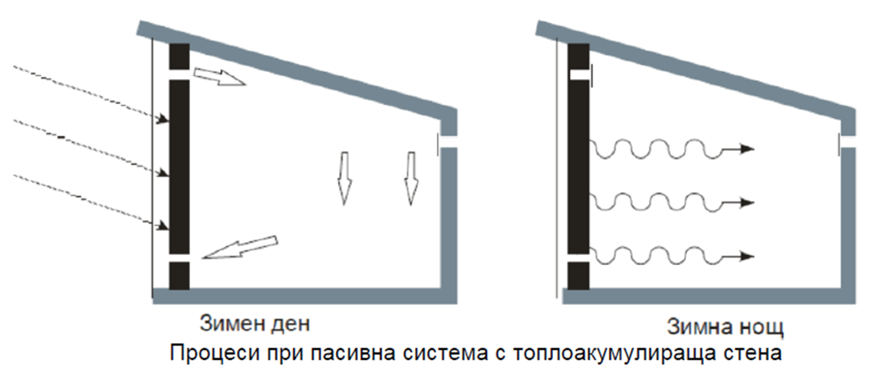
Индиректни слънчеви системи с топлоакумулираща стена
Акумулираната топлинна енергия се пренася по-късно (през нощните часове от денонощието) към отопляемото пространство чрез топлопроводност и топлинно излъчване (Фиг.).
Максималното топлоотдаване чрез свободна конвекция съвпада с периода на максималното попадане на слънчева енергия, докато отдаването чрез топлопроводност и излъчване е отместено във времето, така че да се получи по- равномерно оползотворяване на слънчевата енергия.
Notes:
Акумулираната топлинна енергия се пренася по-късно (през нощните часове от денонощието) към отопляемото пространство чрез топлопроводност и топлинно излъчване (Фиг.). Максималното топлоотдаване чрез свободна конвекция съвпада с периода на максималното попадане на слънчева енергия, докато отдаването чрез топлопроводност и излъчване е отместено във времето, така че
да се получи по- равномерно оползотворяване на слънчевата енергия.

Slide 36
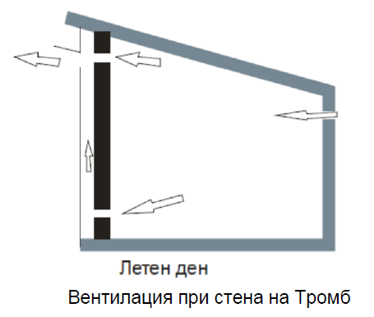
Индиректни слънчеви системи с топлоакумулираща стена
През летния период с помощта на система от въздушни клапани може да се организира вентилация на обитаемото пространство (Фиг.). За целта се засмуква по- студен въздух от северната фасада на сградата, с който се вентилират помещенията. Естествената циркулация се осъществява чрез загряване на въздуха между стената и прозрачното покритие и изхвърлянето му навън от горния край на остъкляването на масивната стена.
За да се намалят конвективните и радиационни загуби, обикновено стената се остъклява с двойно прозрачно покритие (двойноостъклена), а повърхността на стената е оцветена в тъмен цвят.
Между стената и стъкленото покритие се образува канал, в който въздухът може да се издига и да предизвиква въздушна циркулация през обитаемото пространство. Когато циркулацията е спряна (чрез затваряне на въздушни клапи на отворите в стената), въздушният слой в това пространство играе роля на изолатор. Това се случва, когато няма достатъчно слънчева радиация – облачно време и нощните часове.
Notes:
През летния период с помощта на система от въздушни клапани може да се организира вентилация на обитаемото пространство (Фиг.). За целта се засмуква по- студен въздух от северната фасада на сградата, с който се вентилират помещенията. Естествената циркулация се осъществява чрез загряване на въздуха между стената и прозрачното покритие и изхвърлянето му навън от горния край на остъкляването на масивната стена.
За да се намалят конвективните и радиационни загуби, обикновено стената се остъклява с двойно прозрачно покритие (двойноостъклена), а повърхността на стената е оцветена в тъмен цвят.
Между стената и стъкленото покритие се образува канал, в който въздухът може да се издига и да предизвиква въздушна циркулация през обитаемото пространство. Когато циркулацията е спряна (чрез затваряне на въздушни клапи на отворите в стената), въздушният слой в това пространство играе роля на изолатор. Това се случва, когато няма достатъчно слънчева радиация – облачно време и нощните часове.

Slide 37
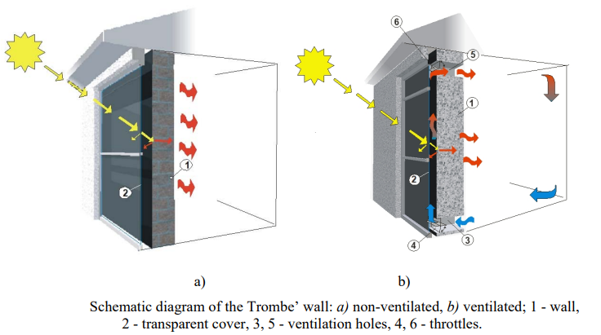
Индиректни слънчеви системи с топлоакумулираща стена
Към пасивните системи с топлоакумулиращи стени има следните изисквания.
- Топлоакумулиращите стени трябва да бъдат ориентирани в южна (или близка до южна) посока за да получават максимален принос от слънчева радиация.
- Повърхността на стената трябва да бъде оцветена в тъмен цвят (черно, тъмночервено или тъмнозелено), които осигуряват максимална поглъщателна способност на повърхнината.
Трябва да се осигурят специални засенчващи устройства, които да предпазят системата от прегряване през летните месеци.
Най-важен елемент при проектирането на топлоакумулиращи стени е правилният избор на дебелината на стените. Тя зависи основно от топлофизичните свойства на строителния материал. Дебелината на стената трябва да осигури закъснение на топлинната вълна към отопляемото пространство от 10 - 12 часа, за да може акумулираната около обедните часове максимална топлинна енергия да се пренесе към отопляемото пространство когато потребностите са най-големи - през нощните часове.
Notes:
Към пасивните системи с топлоакумулиращи стени има следните изисквания.
- Топлоакумулиращите стени трябва да бъдат ориентирани в южна (или близка до южна) посока за да получават максимален принос от слънчева радиация.
- Повърхността на стената трябва да бъде оцветена в тъмен цвят (черно, тъмночервено или тъмнозелено), които осигуряват максимална поглъщателна способност на повърхнината.
Трябва да се осигурят специални засенчващи устройства, които да предпазят системата от прегряване през летните месеци.
Най-важен елемент при проектирането на топлоакумулиращи стени е правилният избор на дебелината на стените. Тя зависи основно от топлофизичните свойства на строителния материал. Дебелината на стената трябва да осигури закъснение на топлинната вълна към отопляемото пространство от 10 - 12 часа, за да може акумулираната около обедните часове максимална топлинна енергия да се пренесе към отопляемото пространство когато потребностите са най-големи - през нощните часове.

Slide 38
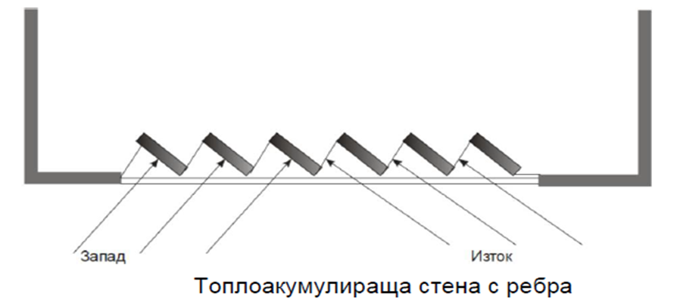
Индиректни слънчеви системи с топлоакумулираща стена
Пасивна слънчева система с водна стена
Топлоакумулиращата стена на Тромб има някои недостатъци: трудно изграждане на врати и прозорци на южната фасада, използване на северната фасада за естествено осветление, което е свързано с по-големи топлинни загуби и други.
За решаване на проблема с осветлението в сградата се използва масивна стена на Тромб с ребра (Фиг)
Notes:
Топлоакумулиращата стена на Тромб има някои недостатъци: трудно изграждане на врати и прозорци на южната фасада, използване на северната фасада за естествено осветление, което е свързано с по-големи топлинни загуби и други. За решаване на проблема с осветлението в сградата се използва масивна стена на Тромб с ребра (Фиг

Slide 39
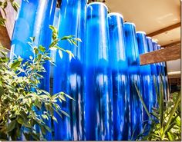
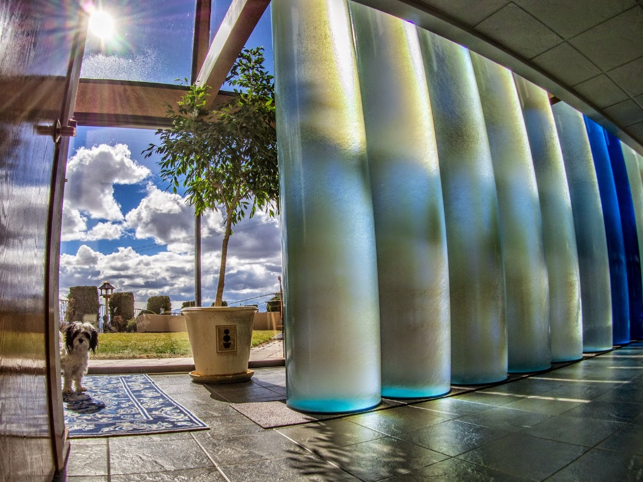
Индиректни слънчеви системи с топлоакумулираща стена
Пасивна слънчева система с водна стена
От всички материали водата има най-голяма топлоакумулираща способност. Затова въз основа на тази особеност е целесъобразно водата да се използва като акумулиращ материал при реализиране на топлоакумулираща пасивна система.
Това се реализира като водата заменя като материал масивната топлоакумулираща стена на Тромб.
При водата има още едно предимство - топлината по-равномерно се разпределя из целия акумулиращ материал. При твърдите материали, дори и с висока топлопроводност, се получава голяма разлика в температурата на нагряваната страна спрямо другите области от тялото.
Notes:
От всички материали водата има най-голяма топлоакумулираща способност.
Затова въз основа на тази особеност е целесъобразно водата да се използва като акумулиращ материал при реализиране на топлоакумулираща пасивна система.
Това се реализира като водата заменя като материал масивната
топлоакумулираща стена на Тромб. При водата има още едно предимство - топлината по-равномерно се разпределя из целия акумулиращ материал. При твърдите материали, дори и с висока топлопроводност, се получава голяма разлика в температурата на нагряваната страна спрямо другите области от тялото.
Това води до-по големи топлинни загуби и по-ниска ефективност на използване на топлината. При водата, вследствие на конвекцията, температурата в отделните области се изравнява бързо и топлинните загуби са по- ниски.
Топлоакумулиращата водна стена се изпълнява във вид на специални контейнери, в които се съхранява вода.

Slide 40
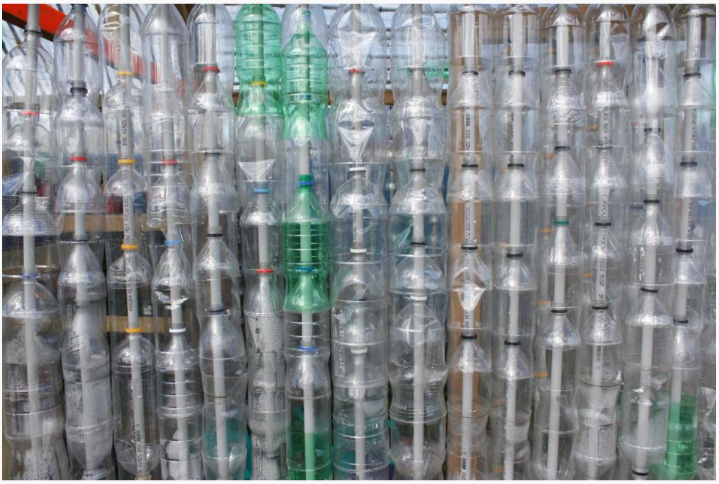
Индиректни слънчеви системи с топлоакумулираща стена
Пасивна слънчева система с водна стена
Стената може да се изпълни от отделни малки съдове, между които може да има пространства за преминаване на слънчева светлина. В някои примери стената се изпълнява от прозрачни бутилки или бидони (стъклени или пластмасови).
В този случай освен пропускане на директна слънчева светлина се пропуска и дифузна слънчева радиация, което осигурява приятно меко осветление на пространството зад стената.
Notes:
Стената може да се изпълни от отделни малки съдове, между които може да има пространства за преминаване на
слънчева светлина. В някои примери стената се изпълнява от прозрачни бутилки или бидони (стъклени или пластмасови). В този случай освен пропускане на директна слънчева светлина се пропуска и дифузна слънчева радиация, което осигурява приятно меко осветление на пространството зад стената.

Slide 41
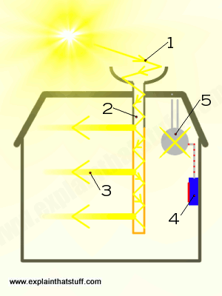
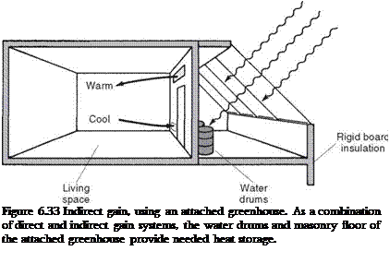
Естествено осветление на сгради и Прилепени слънчеви пространства
Естествено осветление на сгради. Пасивните слънчеви системи от този тип осигуряват проникване на слънчевата енергия в сградите без преобразуването й в топлина. Този тип осветление се използва в големи сгради, като училища, административни сгради и други. Основната задача на тези системи е да намалят разходите за осветление в тези сгради.
Прилепени слънчеви пространства. Това са пространства в сградите или контактуващи със сградите, в които се осигурява достъп на слънчева енергия. Тази енергия се преобразува в топлина по-подобен начин както това става в оранжериите. За да се съхрани тази топлина се предвиждат специални топлоакумулиращи елементи (бетонни стени, контейнери с камъни, резервоари с вода).
Notes:
Естествено осветление на сгради. Пасивните слънчеви системи от този тип осигуряват проникване на слънчевата енергия в сградите без преобразуването й в топлина. Този тип осветление се използва в големи сгради, като училища, административни сгради и други. Основната задача на тези системи е да намалят разходите за осветление в тези сгради.
Прилепени слънчеви пространства. Това са пространства в сградите или контактуващи със сградите, в които се осигурява достъп на слънчева енергия. Тази енергия се преобразува в топлина по-подобен начин както това става в оранжериите. За да се съхрани тази топлина се предвиждат специални топлоакумулиращи елементи (бетонни стени, контейнери с камъни, резервоари с вода).
Пасивните слънчеви системи използват структурата на сградите за абсорбиране, акумулиране и разпределение на слънчевата енергия попадаща върху огражденията на сградата. Пасивното използване на слънчевата енергия за тези нужди е свързано с определяне на подходящата ориентация на сградата, в зависимост от специфичните параметри на слънчевото греене за района.

Slide 42
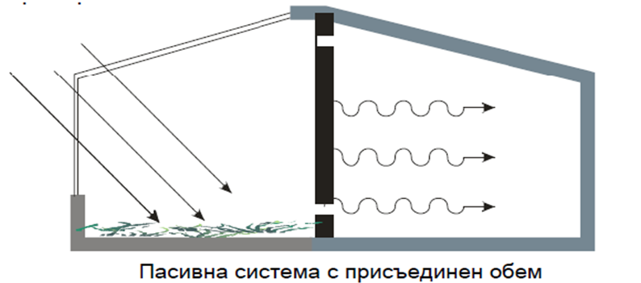
Прилепени слънчеви пространства
Този тип пасивна слънчева система може да се разглежда като разновидност на масивната топлоакумулираща стена (увеличено разстояние между стената и стъкленото покритие) - Фиг.. Присъединеното пространство може да бъде оранжерия, зимна градина или веранда.
То подобрява значително топлинните условия в обитаемото пространство. Топлина към помещенията се пренася с конвекция и чрез радиационен топлообмен. Същевременно се намаляват топлинните загуби през стените на обитаемото пространство, тъй като температурата в присъединеното пространство е по-висока от външната температура.
При тези системи температурата в пространството на присъединения обем става много висока, а през нощта спада почти до външната температура. За да се избегне това може да се поставят допълнителни акумулиращи елементи (например варели с вода). Ако има възможност може да се предвиди и нощна изолация на това пространство.
Notes:
Този тип пасивна слънчева система може да се разглежда като разновидност на масивната топлоакумулираща стена (увеличено разстояние между стената и стъкленото покритие) - Фиг.. Присъединеното пространство може да бъде оранжерия, зимна градина или веранда.
То подобрява значително топлинните условия в обитаемото пространство. Топлина към помещенията се пренася с конвекция и чрез радиационен топлообмен. Същевременно се намаляват топлинните загуби през стените на обитаемото пространство, тъй като температурата в присъединеното пространство е по-висока от външната температура.
При тези системи температурата в пространството на присъединения обем става много висока, а през нощта спада почти до външната температура. За да се избегне това може да се поставят допълнителни акумулиращи елементи (например варели с вода). Ако има възможност може да се предвиди и нощна изолация на това пространство.

Slide 43
Прилепени слънчеви пространства
Пасивна слънчева система с конвективен цикъл
В почти всички пасивни системи се използва естествена конвекция за пренасяне на топлинната енергия.
Но съществуват пасивни системи, основани изцяло на този принцип. Типичен пример е една сграда изградена в Ню Мексико през 1972 година (Фиг.)
Notes:
В почти всички пасивни системи се използва естествена конвекция за пренасяне на топлинната енергия. Но съществуват пасивни системи, основани изцяло на този принцип. Типичен пример е една сграда изградена в Ню Мексико през 1972 година (Фиг.

Slide 44
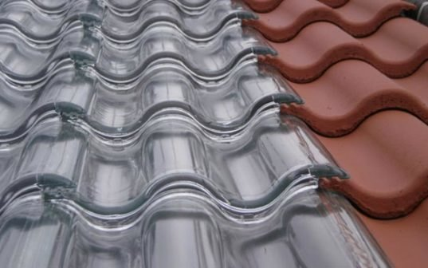
Прилепени слънчеви пространства
Слънчеви строителни елементи
Други типове пасивни системи
При индиректните пасивни слънчеви системи топлината се предава в помещението чрез конвекция и топлопроводимост. В рамките на този метод попадат и някой специфични технически и конструктивни решения, като използване на строителни елементи - "слънчеви керемиди". На Фиг. е представен модел на конструкция на "слънчеви керемиди«
Друг тип пасивни слънчеви системи са топлоакумулиращ покрив. Те саподходящи за използване при сух и слънчев климат. Върху метален таван на помещенията се поставят пълни с вода контейнери (най-често черно оцветени пластмасови торби). При слънчево време през зимния период те се нагряват и акумулират топлина. През нощните часове тази топлина се отдава към отопляемото пространство чрез топлинно излъчване. Получава се добро разпределение на топлината в обитаемото пространство и комфортни условия в помещенията.
Трябва да се осигури подвижна изолация, която през нощните часове да покрива водните контейнери. Това е необходимо, за да се предпази изстиването на покрива вследствие излъчването към небосвода, което е много голямо при ясно и студено време. През летния период се постъпва обратно. През нощните часове се откриват контейнерите с вода и те се охлаждат чрез топлообмен с небосвода. През деня контейнерите се покриват с подвижната изолация, за да се предпазят от прегряване със слънчева енергия. Изстудени през нощта контейнерите осигуряват охлаждене през горещите летни дни.
Notes:
Други типове пасивни системи
При индиректните пасивни слънчеви системи топлината се предава в
помещението чрез конвекция и топлопроводимост. В рамките на този метод попадат и някой специфични технически и конструктивни решения, като използване на строителни елементи - "слънчеви керемиди". На Фиг. е представен модел на конструкция на "слънчеви керемиди«
Друг тип пасивни слънчеви системи са топлоакумулиращ покрив. Те саподходящи за използване при сух и слънчев климат. Върху метален таван на помещенията се поставят пълни с вода контейнери (най-често черно оцветени пластмасови торби). При слънчево време през зимния период те се нагряват и акумулират топлина. През нощните часове тази топлина се отдава към отопляемото пространство чрез топлинно излъчване. Получава се добро разпределение на топлината в обитаемото пространство и комфортни условия в помещенията.
Трябва да се осигури подвижна изолация, която през нощните часове да покрива водните контейнери. Това е необходимо, за да се предпази изстиването на покрива вследствие излъчването към небосвода, което е много голямо при ясно и студено време. През летния период се постъпва обратно. През нощните часове се откриват контейнерите с вода и те се охлаждат чрез топлообмен с небосвода. През деня контейнерите се покриват с подвижната изолация, за да се предпазят от прегряване със слънчева енергия. Изстудени през нощта контейнерите осигуряват охлаждене през горещите летни дни.

Slide 45
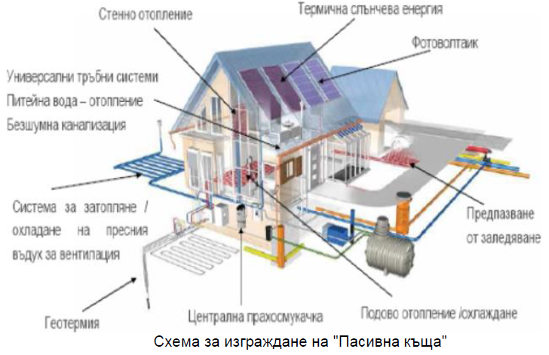
Пасивни къщи
Notes:
Съществуват и тъй наречените "Пасивни къщи" - това са жилищни сгради със специфичен строителен стандарт, които имат много добър микроклимат както през зимата, така и през лятото. Обикновено това включва много добри нива на топлинна изолация, много добро уплътняване на сградата, като се гарантира добро качество на въздуха в сградата от механична вентилационна система с високо ефективно оползотворяване на отпадната топлина. до минимум.

Slide 46
Въздействие на топлинните системи за усвояване на слънчева енергия върху околната среда
.
Синтез на резултатите от LCA
Енергийните и екологичните анализи са извършени по резултатите от LCA, приложен към пасивен слънчев колектор за потребление на битова топла вода .Изследваният функционален възел (ФУ) включва: поглъщащ колектор, водосъдържател(180 l капацитет) и опората за закрепване на покрива.
Следващият жизнен цикъл включва следните фази:
– Производство и доставка на енергия и суровини;
Производствен процес;
Инсталация;
Поддръжка;
Изхвърляне;
Транспорти, възникващи по време на всяка стъпка.

Slide 47
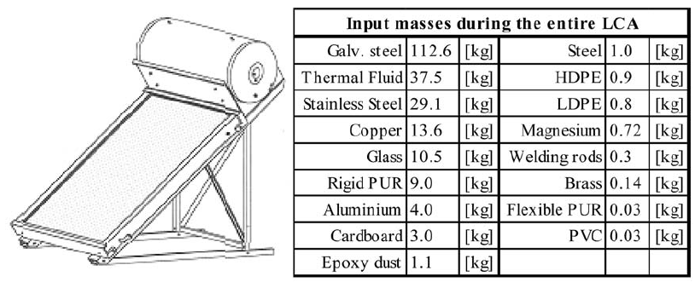
Въздействие на топлинните системи за усвояване на слънчева енергия върху околната среда
Въздействие на топлинни слънчеви системи - пасивен слънчев колектор за потребление на битова топла вода
.

Slide 48
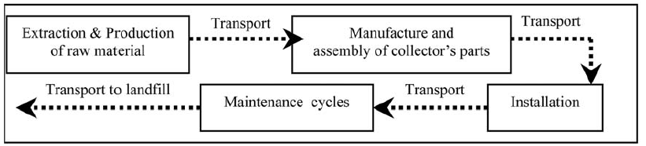
Въздействие на топлинните системи за усвояване на слънчева енергия върху околната среда
.
Въздействие на топлинни слънчеви системи - пасивен слънчев колектор за потребление на битова топла вода

Slide 49
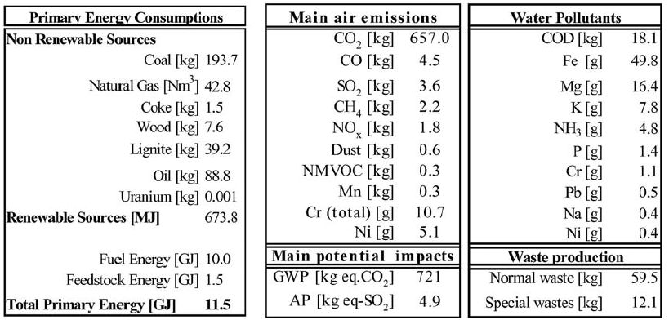
Въздействие на топлинните системи за усвояване на слънчева енергия върху околната среда
Въздействие на топлинни слънчеви системи - пасивен слънчев колектор за потребление на битова топла вода
.

Slide 50

Въздействие на топлинните системи за усвояване на слънчева енергия върху околната среда
Въздействие на концентрирани слънчеви системи
.
като деца повечето от нас биха си играли с увеличителни лещи, за да насочват слънчевата светлина върху лист хартия. Какво се случва след това? Започва да гори, нали? По същия начин инсталациите за концентрирана слънчева енергия (CSP), като параболично корито, параболична чиния, линеен френел и мощностна кула, работят в две части. Първата част съдържа лещи или огледала, които концентрират слънчевата енергия към приемник, който събира топлината, генерирана в този процес. Във втората част на процеса тази топлина се насочва към конвенционален генератор за производство на електричество. Въпреки че CSP е най-ефективният източник на широкомащабно производство на възобновяема енергия, това не е изцяло екологична технология. Той има много скрити въздействия върху околната среда, които определено са по-малки от тези на електроцентрала на въглища/лигнитни въглища, но все пак са достатъчно значими, за да бъдат разбрани добре и планирани
Notes:
като деца повечето от нас биха си играли с увеличителни лещи, за да насочват слънчевата светлина върху лист хартия. Какво се случва след това? Започва да гори, нали? По същия начин инсталациите за концентрирана слънчева енергия (CSP), като параболично корито, параболична чиния, линеен френел и мощностна кула, работят в две части. Първата част съдържа лещи или огледала, които концентрират слънчевата енергия към приемник, който събира топлината, генерирана в този процес. Във втората част на процеса тази топлина се насочва към конвенционален генератор за производство на електричество. Въпреки че CSP е най-ефективният източник на широкомащабно производство на възобновяема енергия, това не е изцяло екологична технология. Той има много скрити въздействия върху околната среда, които определено са по-малки от тези на електроцентрала на въглища/лигнитни въглища, но все пак са достатъчно значими, за да бъдат разбрани добре и планирани

Slide 51

Въздействие на топлинните системи за усвояване на слънчева енергия върху околната среда
Въздействие на концентрирани слънчеви системи
Инструмент за екобаланс се използва за измерване на екологичните характеристики на всеки произведен продукт. Тази методология е разработена от Institut für ökologische Wirtschaftsforschung (IÖW) в края на 80-те години на миналия век в Берлин и е приложена от много водещи немски компании за изчисляване на физическите вложени и изходящи количества още от предварителния процес на доставка на суровини до производството, транспортирането, експлоатацията , поддръжка, рециклиране и изхвърляне на всеки продукт. Той е подобен на анализа на запасите за оценка на жизнения цикъл на продукта. От седемте стъпки за еко-балансиране тук се описва първа стъпка, която е „идентифициране и анализ на въздействието върху околната среда“ за CSP инсталация
Notes:
Инструмент за екобаланс се използва за измерване на екологичните характеристики на всеки произведен продукт. Тази методология е разработена от Institut für ökologische Wirtschaftsforschung (IÖW) в края на 80-те години на миналия век в Берлин и е приложена от много водещи немски компании за изчисляване на физическите вложени и изходящи количества още от предварителния процес на доставка на суровини до производството, транспортирането, експлоатацията , поддръжка, рециклиране и изхвърляне на всеки продукт. Той е подобен на анализа на запасите за оценка на жизнения цикъл на продукта. От седемте стъпки за еко-балансиране, тази статия описва първа стъпка, която е „идентифициране и анализ на въздействието върху околната среда“ за CSP инсталация.

Slide 52

Въздействие на топлинните системи за усвояване на слънчева енергия върху околната среда
Въздействие на концентрирани слънчеви системи
CSP инсталациите могат да имат много значителни въздействия върху околната среда поради добива на суровини, генерирането на отпадъци, емисиите на парникови газове и т.н., по време на различните етапи от жизнения им цикъл.
Въпреки че емисиите на CO2 от CSP инсталация са много по-малки от тези на типичните въглищни или други централи, работещи с изкопаеми горива, по време на своята работа типичната CSP инсталация оказва влияние върху флората, фауната, земята и водата.
Конвенционалните електроцентрали са основен източник на емисии на CO2 в развитите и развиващите се страни. Слънчевите електроцентрали, както току-що видяхме, също имат скрити въздействия върху околната среда, въпреки че те са много по-слаби от тези на топлоелектрическите централи.
Notes:
CSP инсталациите могат да имат много значителни въздействия върху околната среда поради добива на суровини, генерирането на отпадъци, емисиите на парникови газове и т.н., по време на различните етапи от жизнения им цикъл. Въпреки че емисиите на CO2 от CSP инсталация са много по-малки от тези на типичните въглищни или други централи, работещи с изкопаеми горива, по време на своята работа типичната CSP инсталация оказва влияние върху флората, фауната, земята и водата. Следователно, намеса в природните условия като плодородието на почвата, разнообразието от насекоми и наличието на вода. В ерата на нарастващи заплахи от природни и антропогенни бедствия, екстремни метеорологични явления и проблеми с общественото здраве, всяка страна търси решения за намаляване на въздействието на климатичната криза. Конвенционалните електроцентрали са основен източник на емисии на CO2 в развитите и развиващите се страни. Слънчевите електроцентрали, както току-що видяхме, също имат скрити въздействия върху околната среда, въпреки че те са много по-слаби от тези на топлоелектрическите централи.

Slide 53

Въздействие на топлинните системи за усвояване на слънчева енергия върху околната среда
Въздействие на концентрирани слънчеви системи - изходни суровини за производство
Notes:
CSP инсталациите могат да имат много значителни въздействия върху околната среда поради добива на суровини, генерирането на отпадъци, емисиите на парникови газове и т.н., по време на различните етапи от жизнения им цикъл. Въпреки че емисиите на CO2 от CSP инсталация са много по-малки от тези на типичните въглищни или други централи, работещи с изкопаеми горива, по време на своята работа типичната CSP инсталация оказва влияние върху флората, фауната, земята и водата. Следователно, намеса в природните условия като плодородието на почвата, разнообразието от насекоми и наличието на вода. В ерата на нарастващи заплахи от природни и антропогенни бедствия, екстремни метеорологични явления и проблеми с общественото здраве, всяка страна търси решения за намаляване на въздействието на климатичната криза. Конвенционалните електроцентрали са основен източник на емисии на CO2 в развитите и развиващите се страни. Слънчевите електроцентрали, както току-що видяхме, също имат скрити въздействия върху околната среда, въпреки че те са много по-слаби от тези на топлоелектрическите централи.

Slide 54
Въздействие на топлинните системи за усвояване на слънчева енергия върху околната среда
Въздействие на концентрирани слънчеви системи
Изход
От осъществимите технологии CSP са по-екологичният път напред.
Следните стъпки могат да гарантират, че въздействието върху околната среда на CSPs е сведено до минимум, доколкото е възможно:
Създайте станция за събиране и рециклиране на отпадъци за изведени от експлоатация слънчеви панели.
Допълнителни изследвания за намаляване на нуждите от суровини.
Възстановете изключително ценни материали като сребро.
Преназначение и препродаване на части от CSP инсталации, които са в добро състояние, за да поддържат кръговата икономика.
Увеличете използването на рециклирани материали за създаване на нов завод за CSP.
Намерете екологични алтернативи на нерециклируеми неща.

Slide 55

Въздействие на топлинните системи за усвояване на слънчева енергия върху околната среда
Въздействие на концентрирани слънчеви системи - вода
Обаче централите за концентриране на слънчева енергия често са проектирани да използват вода за охлаждане в края на топлинния цикъл, обикновено в мокра охладителна кула. Тези изисквания за вода могат да доведат до затруднения в сухите райони, особено в региона на Близкия изток и Северна Африка, който е регионът в света, изпитващ най-тежкия воден стрес.
Мащабното внедряване на CSP в Европа и региона на MENA изисква ефективно задоволяване на допълнителни нужди от вода или трябва да се внедрят технологии с по-малко използване на вода.
Типична инсталация с параболична корита от 50 MW използва 0,4–0,5 милиона m3 вода годишно за охлаждане: приблизително същото като селскостопанското напояване на площ, съответстваща на тази, заета от инсталацията CSP в полусух климат (и по-малко от половината от използваната за напояване на хранителни култури в Андалусия в Испания).
Notes:
Обаче централите за концентриране на слънчева енергия често са проектирани да използват вода за охлаждане в края на топлинния цикъл, обикновено в мокра охладителна кула. Тези изисквания за вода могат да доведат до затруднения в сухите райони, особено в региона на Близкия изток и Северна Африка, който е регионът в света, изпитващ най-тежкия воден стрес.
Мащабното внедряване на CSP в Европа и региона на MENA изисква ефективно задоволяване на допълнителни нужди от вода или трябва да се внедрят технологии с по-малко използване на вода.
Типична инсталация с параболична корита от 50 MW използва 0,4–0,5 милиона m3 вода годишно за охлаждане: приблизително същото като селскостопанското напояване на площ, съответстваща на тази, заета от инсталацията CSP в полусух климат (и по-малко от половината от използваната за напояване на хранителни култури в Андалусия в Испания).

Slide 56

Въздействие на топлинните системи за усвояване на слънчева енергия върху околната среда
Въздействие на концентрирани слънчеви системи - вода
Но перспективата за изтегляне на големи количества прясна вода за охлаждане на CSP не е привлекателна, особено когато консервативно се очаква търсенето на вода в региона на MENA почти да се удвои в периода 2000–2050 г. Водата се използва и за почистване на огледалата, за да се поддържа високата им отразяваща способност, въпреки че използването на вода за почистване обикновено е фактор стотина по-нисък от този, използван за водно охлаждане.
Може да е по-значимо в пустинни райони, където прашните бури може да изискват по-често почистване и свързаната с това консумация на вода е относително по-висока в сравнение с валежите.
Опитът с CSP заводите в Испания показва, че нивата на замърсяване и следователно изискванията за измиване са малко по-високи от първоначално очакваното.
Notes:
Но перспективата за изтегляне на големи количества прясна вода за охлаждане на CSP не е привлекателна, особено когато консервативно се очаква търсенето на вода в региона на MENA почти да се удвои в периода 2000–2050 г. Водата се използва и за почистване на огледалата, за да се поддържа високата им отразяваща способност, въпреки че използването на вода за почистване обикновено е фактор стотина по-нисък от този, използван за водно охлаждане.
Но перспективата за изтегляне на големи количества прясна вода за охлаждане на CSP не е привлекателна, особено когато консервативно се очаква търсенето на вода в региона на MENA почти да се удвои в периода 2000–2050 г. Водата се използва и за почистване на огледалата, за да се поддържа високата им отразяваща способност, въпреки че използването на вода за почистване обикновено е фактор стотина по-нисък от този, използван за водно охлаждане.
Може да е по-значимо в пустинни райони, където прашните бури може да изискват по-често почистване и свързаната с това консумация на вода е относително по-висока в сравнение с валежите.
Опитът с CSP заводите в Испания показва, че нивата на замърсяване и следователно изискванията за измиване са малко по-високи от първоначално очакваното. Използването на вода може да бъде намалено чрез охлаждане с въздух вместо това, но това намалява ефективността на системата. Проучване, проведено от Националната лаборатория за възобновяема енергия на САЩ, показва, че преминаването от мокро към сухо охлаждане в 100 MW параболична инсталация CSP може да намали нуждата от вода от 3,6 l/kWh до 0,25 l/kWh.

Slide 57

Въздействие на топлинните системи за усвояване на слънчева енергия върху околната среда
Въздействие на концентрирани слънчеви системи - Използване на земята и визуално въздействие
Земеползването се отнася до площта, пряко заета от структура на електроцентрала (в CSP инсталация доминират полетата колектор/хелиостат), от добив на гориво или от насаждения за биомаса. Тя се представя във връзка с енергията, генерирана годишно от всяка централа, и следователно се изразява в единици m2/(MWh/y).
„Визуалното въздействие“ дава площта, върху която електроцентрала нарушава гледката, разделена на енергията, генерирана годишно от централата (и следователно също се изразява в единици m2/(MWh/y)). Визуалните ефекти са най-забележими в куловите CSP инсталации, където много ярки точки се появяват в селския пейзаж. Въпреки това, поради съвременните социални нагласи, сигналът се тълкува от населението като техническа новост и признак на прогрес, който не предизвиква отхвърляне (засега).
Notes:
За да се сравни CSP използването на земята с това, свързано с други технологии за преобразуване на енергия, е направена основна оценка на използването на земята. Земеползването се отнася до площта, пряко заета от структура на електроцентрала (в CSP инсталация доминират полетата колектор/хелиостат), от добив на гориво или от насаждения за биомаса. Тя се представя във връзка с енергията, генерирана годишно от всяка централа, и следователно се изразява в единици m2/(MWh/y).
„Визуалното въздействие“ дава площта, върху която електроцентрала нарушава гледката, разделена на енергията, генерирана годишно от централата (и следователно също се изразява в единици m2/(MWh/y)). Визуалните ефекти са най-забележими в куловите CSP инсталации, където много ярки точки се появяват в селския пейзаж. Въпреки това, поради съвременните социални нагласи, сигналът се тълкува от населението като техническа новост и признак на прогрес, който не предизвиква отхвърляне (засега).

Slide 58

Въздействие на топлинните системи за усвояване на слънчева енергия върху околната среда
Въздействие на концентрирани слънчеви системи - Използване на земята и визуално въздействие
Едно предимство на CSP инсталациите е, че те често се намират в райони с ограничени удобства или естетическа стойност. Използването на пустинна земя за инсталации за слънчева енергия може в много отношения да се разглежда като по-добро от, например, земеделска земя за енергия от биомаса.
Въпреки това сухите региони имат екологична стойност и съдържат някои биотопи или видове, които са застрашени. Суровостта на пустинния климат също отнема повече време на общността на сухи биотопи да се възстанови от ефектите на смущението.
Notes:
Едно предимство на CSP инсталациите е, че те често се намират в райони с ограничени удобства или естетическа стойност. Използването на пустинна земя за инсталации за слънчева енергия може в много отношения да се разглежда като по-добро от, например, земеделска земя за енергия от биомаса. Поставянето на електроцентрали или добив на гориво (като лигнит) в близост до гъсто населени райони може да бъде почти напълно избегнато. Площите, налични в световен мащаб за развитие на CSP, далеч надхвърлят настоящите нужди.
Въпреки това сухите региони имат екологична стойност и съдържат някои биотопи или видове, които са застрашени. Суровостта на пустинния климат също отнема повече време на общността на сухи биотопи да се възстанови от ефектите на смущението. Масовото изграждане на слънчеви централи в даден район може да засегне регионалните популации на животни или растения чрез прекъсване на пътищата на разпространение и частично изолиране на популациите едно от друго. Това едва ли е уникално за CSP инсталациите, но изисква известно внимание.

Slide 59

Въздействие на топлинните системи за усвояване на слънчева енергия върху околната среда
Въздействие на концентрирани слънчеви системи – токсични вещества
Има малко токсични вещества, използвани в CSP инсталациите: синтетичните органични топлопреносни течности, използвани в параболични корита, смес от бифенил и бифенил-етер, са най-значимите. Те потенциално могат да се запалят, да замърсят почвите и да създадат други екологични проблеми и трябва да бъдат третирани като опасни отпадъци.
Една от целите на настоящите изследователски дейности е да се замени токсичната течност за пренос на топлина с вода или разтопени соли. Те също имат предимството, че могат да се използват при по-високи температури, давайки по-добра ефективност и следователно намалени специфични емисии.
Notes:
Има малко токсични вещества, използвани в CSP инсталациите: синтетичните органични топлопреносни течности, използвани в параболични корита, смес от бифенил и бифенил-етер, са най-значимите. Те потенциално могат да се запалят, да замърсят почвите и да създадат други екологични проблеми и трябва да бъдат третирани като опасни отпадъци.
Една от целите на настоящите изследователски дейности е да се замени токсичната течност за пренос на топлина с вода или разтопени соли. Те също имат предимството, че могат да се използват при по-високи температури, давайки по-добра ефективност и следователно намалени специфични емисии.

Slide 60

Въздействие на топлинните системи за усвояване на слънчева енергия върху околната среда
Въздействие на концентрирани слънчеви системи – емисии
Емисиите на парникови газове са тясно свързани с кумулативното (невъзобновяемо) търсене на първична енергия. Емисиите на парникови газове за CSP инсталации се оценяват в диапазона 15–20 грама CO2-еквивалент/kWh, много по-ниски от емисиите на CO2 от инсталации, работещи с изкопаеми горива, които са 400–1000 g/kWh. Емисии на парникови газове от около 9–55 g CO2-eq/kWh за широкомащабни CSP технологии.
Използването на азотни соли като топлопреносна течност и/или среда за съхранение създава емисии на азотен оксид (N2O) през жизнения цикъл. Въпреки че количествата са приблизително 500–1000 пъти по-малки от емисиите на въглероден диоксид, свързани с въглищна централа, те не са за пренебрегване, тъй като N2O е около 300 пъти по-силен от CO2 като парников газ. Отново въглищните централи имат най-високи емисии, но в този случай централите, работещи с природен газ, имат стойности не много по-високи от тези на възобновяемите технологии.
Notes:
Емисии
Емисиите на парникови газове са тясно свързани с кумулативното (невъзобновяемо) търсене на първична енергия. Емисиите на парникови газове за CSP инсталации се оценяват в диапазона 15–20 грама CO2-еквивалент/kWh, много по-ниски от емисиите на CO2 от инсталации, работещи с изкопаеми горива, които са 400–1000 g/kWh. Емисии на парникови газове от около 9–55 g CO2-eq/kWh за широкомащабни CSP технологии.
Използването на азотни соли като топлопреносна течност и/или среда за съхранение създава емисии на азотен оксид (N2O) през жизнения цикъл. Въпреки че количествата са приблизително 500–1000 пъти по-малки от емисиите на въглероден диоксид, свързани с въглищна централа, те не са за пренебрегване, тъй като N2O е около 300 пъти по-силен от CO2 като парников газ. Отново въглищните централи имат най-високи емисии, но в този случай централите, работещи с природен газ, имат стойности не много по-високи от тези на възобновяемите технологии.

Slide 61


Въздействие на топлинните системи за усвояване на слънчева енергия върху околната среда
Въздействие на концентрирани слънчеви системи – флора и фауна
Notes:
Въздействия върху флората и фауната
Местните въздействия на CSP инсталациите върху околната среда могат да бъдат свързани с трафик, строителни работи, нарушаване на екосистемата и загуба на функции на екосистемата. Трафикът, изграждането на съоръжения и повърхностната обработка на паркингите причиняват непряка смъртност на местната фауна на ниво, което зависи от площта на съоръжението и вида на използване на земята преди изграждането на съоръженията.
Смъртността, причинена на гръбначните животни, е основната загриженост по отношение на местното въздействие върху околната среда на CSP растенията. Преките смъртни случаи възникват при две основни обстоятелства: сблъсък с горни огледала и сгради (по-специално кулата) и топлинен шок или щети от изгаряне в концентрираните светлинни лъчи. Птиците рядко се сблъскват с CSP растения, когато видимостта е добра, но когато зрението е нарушено, са документирани жертви.
Слабо осветена слънчева кула може да бъде ударена от птици през нощта, но това е рядкост. Птиците могат да объркат отразяващите повърхности с въздух или вода и да се сблъскат с тях, например когато летят от земята. Насекомите също могат да объркат стъклените повърхности с вода и да бъдат убити или да загубят яйцата, които носят, при опити да влязат в повърхностите.

Slide 62



Въздействие на топлинните системи за усвояване на слънчева енергия върху околната среда
Въздействие на концентрирани слънчеви системи – флора и фауна
Notes:
При средиземноморски климат растителността може да изсъхне и да допринесе за риска от пожар. Хербицидите могат да се използват за предотвратяване на растежа на растенията, но те обикновено имат токсични ефекти в известен мащаб, продължават да съществуват в почвения профил и могат да бъдат изнесени с оттичане. Алтернативните обработки на повърхността на почвата, които влошават установяването на разсада, включват уплътняване на земята, позволяване на образуването на повърхностна кора или добавяне на чакъл.
Водата, използвана за почистване на огледала, капе върху тясна „мокра лента“ в основата на колекторите, чиято площ е около 15–25% от повърхността на колекторите. Това снабдяване с вода за почистване на влажната лента може да варира от 10 до 20 mm/година, което може да бъде значително количество през сухите летни месеци (особено в пустинни райони), стимулирайки и/или поддържайки растежа на растенията.
Както бе споменато по-рано, CSP растенията могат косвено да навредят на местните животински или растителни популации чрез прекъсване на миграционните пътища. Друго въздействие, свързано с изграждането и експлоатацията на инсталацията, е въвеждането на видове, които преди са били чужди за района. Градинарството, стоките и оборудването и машините за обществено строителство допринасят за въвеждането. Някои други видове активно следват контрагенти и колонизират тяхната зона на дейност, печелейки от премахването на местни видове от нарушената земя.

Slide 63
Въздействие на топлинните системи за усвояване на слънчева енергия върху околната среда

